Slide 1

200 ΧΡΟΝΙΑ
ΛΥΚΕΙΟ ΒΑΡΔΑΣ

Slide 2
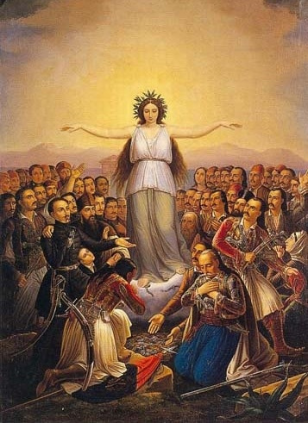
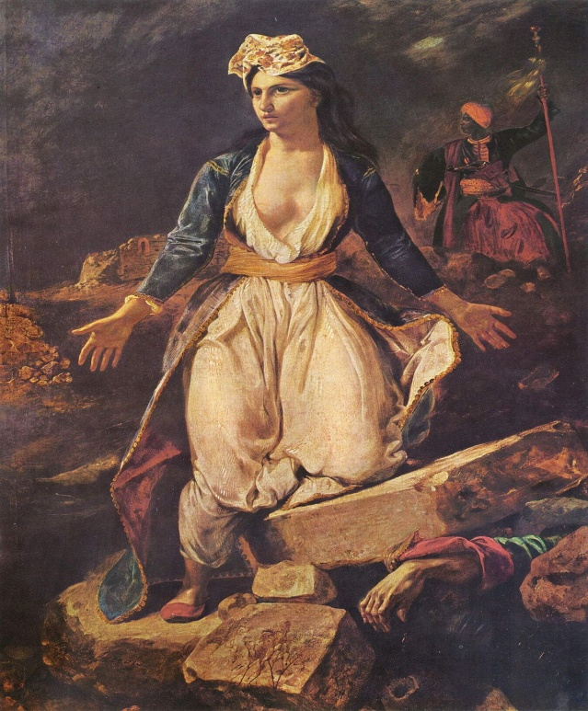
ΛΥΚΕΙΟ ΒΑΡΔΑΣ
200 ΧΡΟΝΙΑ ΜΕΤΑ…
ΟΙ ΗΡΩΕΣ ΑΓΩΝΙΣΤΗΚΑΝ,
ΟΙ ΜΑΘΗΤΕΣ ΕΓΡΑΨΑΝ…

Slide 3


ΕΠΕΤΕΙΑΚΗ ΕΚΔΟΣΗ
ΕΠΙΜΕΛΕΙΑ: ΠΕΤΡΟΠΟΥΛΟΥ ΣΤΑΥΡΟΥΛΑ-ΦΙΛΟΛΟΓΟΣ
ΕΠΕΞΕΡΓΑΣΙΑ-ΦΩΤΟΓΡΑΦΙΕΣ: ΧΡΙΣΤΟΓΙΑΝΝΗΣ ΠΑΝΑΓΙΩΤΗΣ
Οι μαθητές αξιοποιούν τις τεχνικές της λογοτεχνίας και γράφουν πρωτότυπα κείμενα για τους ήρωες της επανάστασης…

Slide 4
ΠΕΡΙΕΧΟΜΕΝΑ
1.ΡΗΓΑΣ ΦΕΡΑΙΟΣ (ΜΟΝΟΛΟΓΟΣ) – ΓΕΩΡΓΑΚΟΠΟΥΛΟΥ ΙΩΑΝΝΑ Α1
2.ΑΔΑΜΑΝΤΙΟΣ ΚΟΡΑΗΣ (ΜΥΘΙΣΤΟΡΗΜΑΤΙΚΗ ΕΠΙΣΤΟΛΟΓΡΑΦΙΑ) - ΨΥΧΟΜΑΝΗ ΔΙΟΝΥΣΙΑ Α3
3.ΜΑΡΚΟΣ ΜΠΟΤΣΑΡΗΣ (ΣΕΛΙΔΑ ΗΜΕΡΟΛΟΓΙΟΥ) – ΡΑΠΤΗ ΧΑΡΟΥΛΑ Β’ ΘΕΩΡΗΤΙΚΗ
4.ΑΛΕΞΑΝΔΡΟΣ ΥΨΗΛΑΝΤΗΣ (ΣΕΛΙΔΑ ΗΜΕΡΟΛΟΓΙΟΥ) – ΚΑΡΑΒΟΥΛΙΑ ΞΑΝΘΗ Α1
5.ΛΟΡΔΟΣ ΜΠΑΙΡΟΝ (ΠΟΙΗΜΑ) – ΜΑΝΑ’Ι’ ΦΡΙΝΤΑ Β2
6.ΠΑΠΑΦΛΕΣΣΑΣ (ΜΟΝΟΛΟΓΟΣ) – ΠΕΡΔΙΚΑΣ ΑΝΔΡΕΑΣ Α2
7.ΑΘΑΝΑΣΙΟΣ ΔΙΑΚΟΣ (ΔΙΗΓΗΜΑ) – ΔΟΥΛΑΒΕΡΗ ΣΤΑΜΑΤΙΑ Α1
8.ΓΕΩΡΓΙΟΣ ΣΙΣΙΝΗΣ (ΠΟΙΗΜΑ) – ΤΣΟΥΛΗ ΑΝΑΣΤΑΣΙΑ Α3
9.ΑΝΔΡΕΑΣ ΜΕΤΑΞΑΣ (ΣΕΛΙΔΑ ΗΜΕΡΟΛΟΓΙΟΥ) – ΜΕΤΑΝΙ ΚΛΕΑ Β2
10.ΕΜΜΑΝΟΥΗΛ ΠΑΠΠΑΣ (ΜΟΝΟΛΟΓΟΣ) – ΛΑΚΑΤΟΥΣ ΝΤΕΝΙΣΑ - ΜΠΙΑΝΚΑ Α2
11.ΔΟΜΝΑ ΒΙΣΒΙΖΗ (ΣΕΛΙΔΑ ΗΜΕΡΟΛΟΓΙΟΥ) – ΥΜΕΡΑ’Ι’ ΣΕΛΒΙΝΑ Α3
12.ΚΩΝΣΤΑΝΤΙΝΟΣ ΚΑΝΑΡΗΣ (ΕΠΙΣΤΟΛΗ) – ΚΑΤΣΙΜΠΕΡΝΑΚΗ ΣΩΤΗΡΙΑ Α1
13.ΑΝΔΡΕΑΣ ΜΙΑΟΥΛΗΣ (ΕΠΙΣΤΟΛΗ) – ΓΙΑΟΥΠΑ’Ι’ ΝΤΕΣΓΙΑΝΑ Β’ ΘΕΩΡΗΤΙΚΗ
14.ΛΑΣΚΑΡΙΝΑ ΜΠΟΥΜΠΟΥΛΙΝΑ (ΜΥΘΙΣΤΟΡΗΜΑΤΙΚΗ ΕΠΙΣΤΟΛΟΓΡΑΦΙΑ) –
ΑΝΤΩΝΑΚΟΠΟΥΛΟΥ ΒΑΣΙΛΙΚΗ Α1
15.ΕΞΟΔΟΣ ΜΕΣΟΛΟΓΓΙΟΥ (ΔΙΑΛΟΓΟΣ:ΑΘΑΝΑΣΙΟΣ ΡΑΖΗΚΟΤΣΙΚΑΣ-ΚΙΤΣΟΣ ΤΖΑΒΕΛΑΣ) – ΨΕΥΤΗΣ ΑΛΕΞΗΣ Α3
16.ΟΔΥΣΣΕΑΣ ΑΝΔΡΟΥΤΣΟΣ (ΠΟΙΗΜΑ) – ΤΑΚΤΙΚΟΥ ΜΑΡΙΑ Β’ ΘΕΩΡΗΤΙΚΗ
17.ΓΕΩΡΓΙΟΣ ΚΑΡΑΙΣΚΑΚΗΣ (ΕΣΩΤΕΡΙΚΟΣ ΜΟΝΟΛΟΓΟΣ) – ΚΑΡΑΧΑΛΙΟΥ ΧΑΡΙΤΙΝΗ Α1
18.ΙΩΑΝΝΗΣ ΜΑΚΡΥΓΙΑΝΝΗΣ (ΕΣΩΤΕΡΙΚΟΣ ΜΟΝΟΛΟΓΟΣ) – ΓΟΥΡΓΑΡΗ ΣΟΦΙΑ Α1
19.ΜΑΝΤΩ ΜΑΥΡΟΓΕΝΟΥΣ (ΠΟΙΗΜΑ) – ΜΠΑΚΟΓΙΑΝΝΗ ΔΕΣΠΟΙΝΑ Β2
20.ΝΙΚΗΤΑΡΑΣ (ΔΙΗΓΗΜΑ ΚΑΙ ΜΥΘΙΣΤΟΡΗΜΑΤΙΚΗ ΕΠΙΣΤΟΛΟΓΡΑΦΙΑ) – ΚΑΡΑΒΟΥΛΙΑΣ ΑΝΔΡΕΑΣ Β2
21.ΘΕΟΔΩΡΟΣ ΚΟΛΟΚΟΤΡΩΝΗΣ (ΣΕΛΙΔΕΣ ΗΜΕΡΟΛΟΓΙΟΥ) – ΚΑΤΣΙΜΠΕΡΝΑΚΗ ΣΩΤΗΡΙΑ Α1

Slide 5
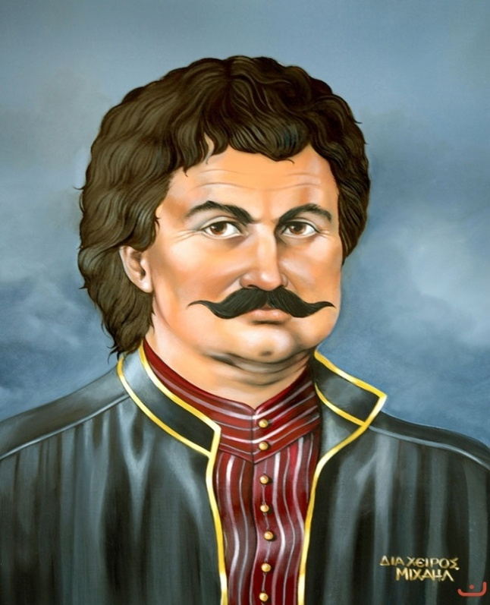
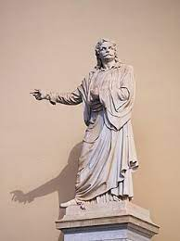

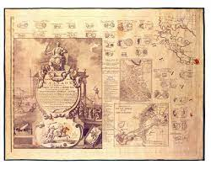
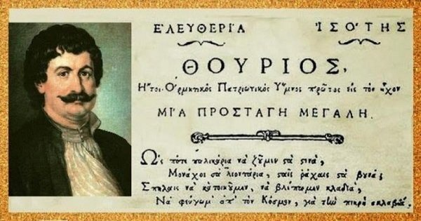
ΡΗΓΑΣ ΦΕΡΑΙΟΣ 1757-1798ΗΓΑΣ ΦΕΡΑΡΗΓΑΣ 1757-1798

Slide 6

Ρήγας Βελεστινλής
Μονόλογος
Γεννήθηκα στο Βελεστίνο, τις αρχαίες Φερές, το 1757, από εύπορη οικογένεια η οποία υπήρξε ένα από τα θύματα της τουρκικής μανίας. Διασώθηκε μόνο η μάνα μου με τον αδερφό μου και μεταφέρθηκαν στη Βλαχία..Δύσκολα χρόνια…
Διψούσα για μάθηση ,γι’ αυτό έγινα δάσκαλος. Στην ηλικία των είκοσι ετών, σκότωσα στο Βελεστίνο έναν Τούρκο πρόκριτο, επειδή μου είχε συμπεριφερθεί δεσποτικά. .Αναγκαστικά ,κατέφυγα στο Λιτόχωρο του Ολύμπου, όπου κατατάχθηκα στο σώμα των αρματολών του θείου μου, Σπύρου Ζήρα. Αργότερα βρέθηκα στο Άγιο Όρος όπου η ζέση μου για μάθηση με οδήγησε στην Αθωνιάδα βιβλιοθήκη.
Ταξίδεψα στην Κωνσταντινούπολη όπου γνώρισα τον Πρίγκιπα Αλέξανδρο Υψηλάντη . Όταν ο Υψηλάντης έφυγε για το Ιάσιο, τον ακολούθησα. Έγινα γραμματέας του ηγεμόνα της Βλαχίας Νικόλαου Μαυρογένη και ταξίδεψα στο Βουκουρέστι, πλέον 30 χρόνων. Μετά τον Ρωσοτουρκικό πόλεμο ο Μαυρογένης αποκεφαλίστηκε ως υπαίτιος της ήττας και η επαναστατική μου διάθεση με έφερε στη Βιέννη. Αλήθεια στη Βιέννη θα μπορούσα να καταφέρω κάτι χωρίς τη συνδρομή των Ελλήνων εμπόρων και σπουδαστών; Στο τυπογραφείο των αδελφών Πούλιου τύπωσα τον Θούριο και την Χάρτα καθώς και την επαναστατική μου προκήρυξη, προκειμένου να μοιραστούν στους Έλληνες των περιοχών των Βαλκανίων, και άλλα σημαντικά εγχειρίδια μου. Επιθυμούσα πολύ την απελευθέρωση και την ενοποίηση όλων των Βαλκανικών λαών και φυσικά όλου του ελληνικού στοιχείου που ήταν διασκορπισμένο στην Ανατολή και τα ευρωπαϊκά κέντρα, Παράλληλα με τις εκδοτικές μου δραστηριότητες, προετοίμαζα και την αναχώρησή μου από την Αυστρία.
Το 1792 η υπογραφή της Ρωσοτουρκικής συνθήκης ειρήνης στο Ιάσιο οδήγησε τις ελπίδες μου για απελευθέρωση των Ελλήνων στη Γαλλία και στον Βοναπάρτη. Όμως η μυστική επαναστατική μου δράση είχε ως αποτέλεσμα τη σύλληψη τη δική μου και των συντρόφων μου. Η σύλληψή μου είχε σχέση με την τελευταία φάση της προετοιμασίας. Η επαναστατική μου φύση με οδήγησε να συνγράψω δυο επαναστατικές προκηρύξεις, το Επαναστατικό Μανιφέστο και την Προκήρυξη, που τυπώθηκαν σε μεγάλο αριθμό αντιτύπων. Οι δύο προκηρύξεις στάλθηκαν στον Αντώνη Νιώτη στην Τεργέστη, για να τις παραλάβω μαζί με τον αφοσιωμένο του φίλο Χριστόφορο Περραιβό και να τις προωθήσω στην Ελλάδα.

Slide 7
Αναπάντεχα, η επιστολή με την οποία ενημέρωνα για την αποστολή των εντύπων έπεσε στα χέρια του Δημητρίου Οικονόμου, εμπορικού συνεργάτη ή προϊστάμενου του Αντωνίου Κορωνιού προς τον οποίο απευθυνόταν η επιστολή. Ο Οικονόμου, παρότι και αυτός ήταν μέλος της οργάνωσης, πρόδωσε από δολιότητα ή φόβο το επαναστατικό μου σχέδιο , καταδίδοντας τα πάντα στην αυστριακή αστυνομία και ζητώντας επιπλέον προστασία. Μας συνέλαβαν στην Τεργέστη ως συνωμότες. Σκόπευα την ίδια εκείνη ημέρα να επισκεφθώ τον Γάλλο πρόξενο της πόλης Μπρεσέ, από τον οποίο θα ζητούσα προστασία, αλλά δυστυχώς δεν πρόλαβα.
Ακολούθως, τα βάσανά μου συνεχίζονται….με υπέβαλλαν σε ανάκριση που διήρκεσε περίπου ένα 10ήμερο, με την ολοκλήρωση δε της οποίας θα με οδηγούσαν σιδηροδέσμιο στη Βιέννη, κατόπιν εντολής του αστυνομικού διοικητή της. Τη νύκτα όμως της 30-31 Δεκεμβρίου 1797, συνειδητοποιώντας τη δυσχερή κατάσταση στην οποία είχα περιέλθει , αλλά και επειδή φοβήθηκα μήπως δεν αντέξω στα βασανιστήρια, επιχείρησα να αυτοκτονήσω με ένα μικρό μαχαιρίδιο, αλλά απέτυχα. Τραυματισμένος αρκετά σοβαρά , οδηγήθηκα σε νοσοκομείο, όπου παρέμεινα έως τις αρχές του Φεβρουαρίου του 1798. Κατά τη διάρκεια της νοσηλείας μου, κατόρθωσα να ειδοποιήσω με επιστολή το Γάλλο πρόξενο, ζητώντας την επέμβασή του για να αφεθώ ελεύθερος, όμως εκείνος καθυστέρησε αρκετά να ενεργήσει, αφού θεώρησε σκόπιμο να πληροφορήσει πρώτα τους ανωτέρους του και να ζητήσει τη σχετική άδεια.
Μόλις μαθεύτηκε η σύλληψη μου πολλοί έκαναν έκκληση, στο σουλτάνο Σελίμ Γ΄, για την απελευθέρωση μου. Ωστόσο, οι εχθροί μου έπεισαν τον Σουλτάνο πως έπρεπε να θανατωθώ χωρίς διαδικασία, πριν οι επαναστατικές ενέργειές μου οδηγήσουν σε εξέγερση στα Βαλκάνια. Κατόπιν οδηγήθηκα στη Βιέννη, στις 14 Φεβρουαρίου 1798, όπου ανακρίθηκα μαζί με τους υπόλοιπους συντρόφους μου.

Slide 8
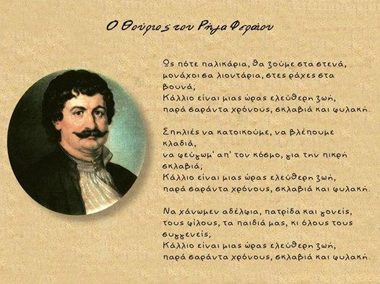
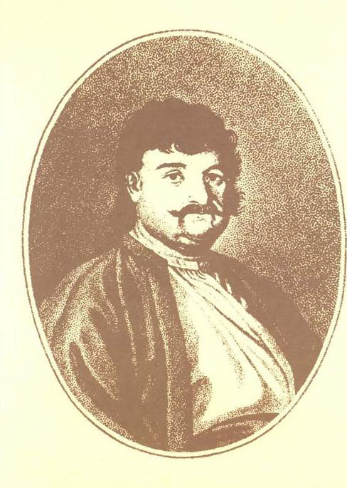
. Εγώ και οι επτά σύντροφοί μου, ο Ευστράτιος Αργέντης (31 χρονών, έμπορος από τη Χίο), ο Δημήτριος Νικολίδης (32 χρονών, γιατρός από τα Ιωάννινα), ο Αντώνιος Κορωνιός (27 χρονών, έμπορος και λόγιος από τη Χίο), ο Ιωάννης Καρατζάς (31 χρονών, λόγιος από τη Λευκωσία της Κύπρου), ο Θεοχάρης Γεωργίου Τουρούντζιας (22 χρονών, έμπορος από την Σιάτιστα), ο Ιωάννης Εμμανουήλ (24 χρονών, φοιτητής της ιατρικής από τη Καστοριά) και ο Παναγιώτης Εμμανουήλ (22 χρονών, αδερφός του προηγούμενου και υπάλληλος του Αργέντη), με συνοδεία των αυστριακών αρχών παραδοθήκαμε στις 10 Μαΐου 1798 στους Τούρκους του Βελιγραδίου και φυλακιστήκαμε στον Πύργο Νεμπόισα ,παραποτάμιο φρούριο του Βελιγραδίου.
Από τις 10 Μαΐου που φτάσαμε εδώ το μόνο που κάνουμε είναι να υπομένουμε τα βασανιστήρια. Νιώθουμε ότι το τέλος μας φτάνει...Ελπίζω τουλάχιστον να πεθάνω με το κεφάλι ψηλά! Το μόνο που έχω να πω είναι πως, αν έρθει το τέλος μου σύντομα, θέλω να ξέρουν όλοι οι Έλληνες ότι αγωνίστηκα σκληρά και περιμένω ο αγώνας μου να συνεχιστεί. Γιατί μη λησμονάτε,<<όποιος ελεύθερα συλλογάται, συλλογάται καλά>>!
Ιωάννα Γεωργακοπούλου Α’1

Slide 9

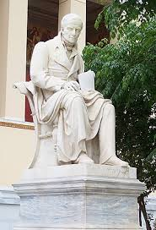
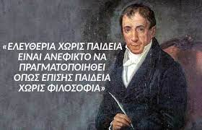
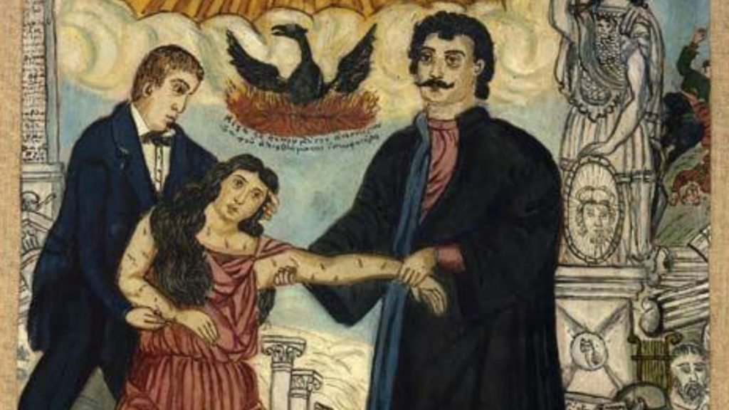
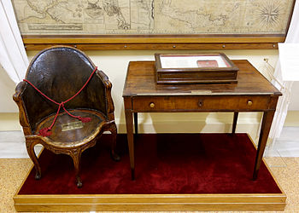
ΑΔΑΜΑΝΤΙΟΣ ΚΟΡΑΗΣ 1748-18331833

Slide 10
ΑΜΑΝΤΙΟΣ ΚΟΡΑΗΣ
ΜΥΘΙΣΤΟΡΗΜΑΤΙΚΗ ΕΠΙΣΤΟΛΟΓΡΑΦΙΑ
Εκ Παρισίων, 5 Φεβρουαρίου 1823
Φίλε μου και αδερφέ, χαίρε!
Σου είμαι ευγνώμων, που με ενημερώνεις για την εξέλιξη της Επανάστασης. Μαθαίνω, λοιπόν, ότι ακολουθεί η Δεύτερη Εθνοσυνέλευση. Δυστυχώς δεν μπορώ να παρευρεθώ, βρίσκομαι, όπως ήδη γνωρίζεις, στο Παρίσι. Σου στέλνω, όμως, αυτή την επιστολή, επιθυμώντας να ακουστούν κάποιες από τις απόψεις
μου. Γνωρίζεις ότι σε στηρίζω, σου ζητώ λοιπόν να αναφέρεις τα παρακάτω.
Η επανάσταση, αν και πρόωρη, είναι ανάγκη να πετύχει. Πώς αλλιώς, όμως, μπορεί να επιτευχθεί ένα τόσο μεγάλο έργο χωρίς έναν οργανωμένο λαό; Οι Έλληνες πρέπει να καλλιεργήσουν το πνεύμα και τις γνώσεις τους. Τότε, δεν θα υπάρχει μόνο η αγάπη για το έδαφος, αλλά και η αγάπη για τη γλώσσα. Πόσο όμορφο και ισχυρό κίνητρο ! Έτσι οι αγωνιστές θα αντλήσουν δύναμη και κουράγιο. Δεν αρκεί ο πόλεμος με τα όπλα, χρειαζόμαστε καλλιεργημένα άτομα να μας οδηγούν. Όταν η επανάσταση ολοκληρωθεί, τι θα απογίνει η Ελλάδα δίχως έναν άξιο ηγέτη; Η λευτεριά βασίζεται στη γλώσσα.
Όπως ξέρεις, ξεχωρίστε μου φίλε, δεν πολεμώ με τα όπλα, πολεμώ με τη γνώση. Προσφέρω στο γένος από το δικό μου μετερίζι. Ήδη εκδίδω βιβλία για τη μόρφωση του λαού. Όσοι έχουν τις γνώσεις, πρέπει να φροντίσουν για τη μετάδοσή τους. Πιστεύω, ακόμα, ότι πρέπει να μειώσουμε τις ξένες και λαϊκές λέξεις από την Ελληνική. Ήρθε η ώρα να καθαρίσει η γλώσσα μας από τις άλλες. Είναι σπουδαίος ο Διαφωτισμός των Ελλήνων!
Η Επανάσταση χρειάζεται τη μόρφωση. Θα ήθελα να ακούσω και τη δική σου άποψη. Περιμένω απάντησή σου.
Μετά τιμής,
Αδαμάντιος Κοραής
ΔΙΟΝΥΣΙΑ ΨΥΧΟΜΑΝΗ Α3

Slide 11
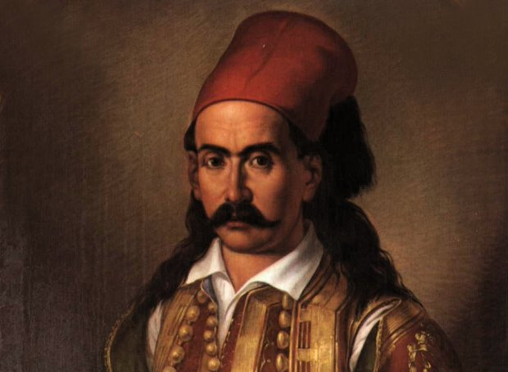
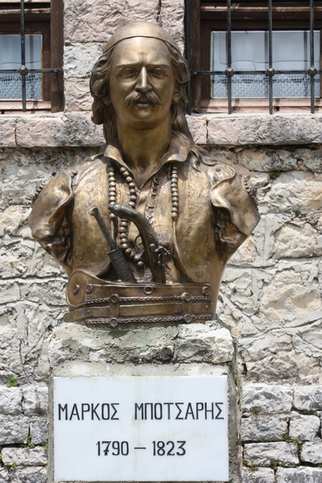
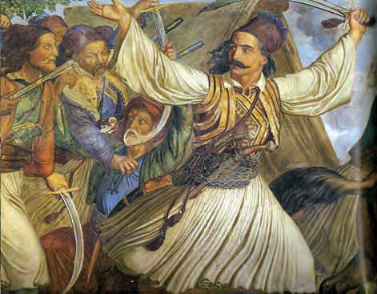
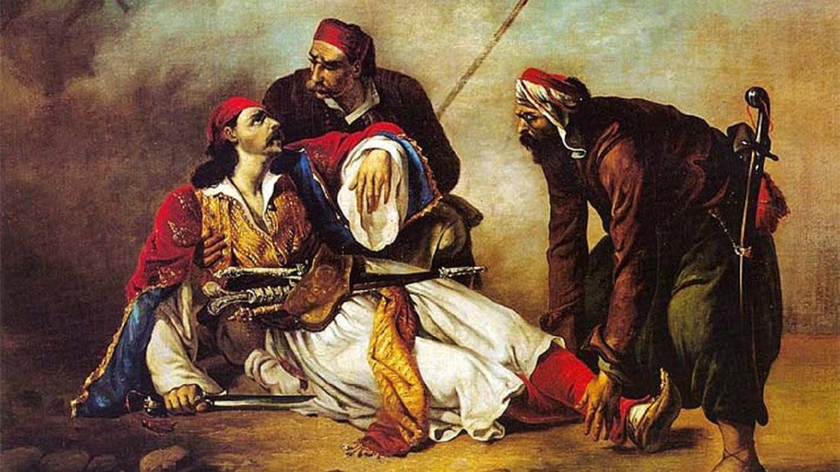
ΜΑΡΚΟΣ ΜΠΟΤΣΑΡΗΣ 1790-1823

Slide 12

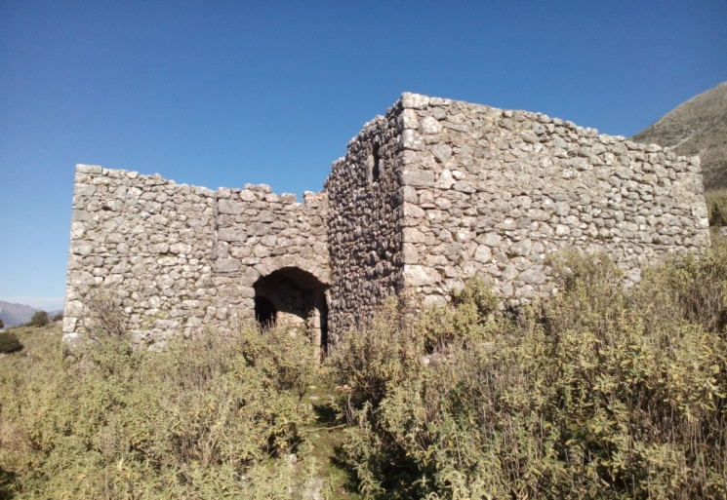
ΜΑΡΚΟΣ ΜΠΟΤΣΑΡΗΣ
ΣΕΛΙΔΑ ΗΜΕΡΟΛΟΓΙΟΥ
Σούλι ,30-10-1820
Αγαπητό μου ημερολόγιο,
Έρχεται μια δύσκολη μέρα αύριο .Έρχεται η ώρα για να δείξω ότι υπερασπίζομαι και θέλω να βοηθήσω την πατρίδα. Θέλω να δώσω τον καλύτερό μου εαυτό , γι’ αυτόν τον πόλεμο, γιατί το γένος πρέπει επιτέλους να ελευθερωθεί .Θα αγωνιστώ μαζί με τον θείο μου , τον Νότη, εναντίον του Αλή Πασά . Το μεσημέρι για μια ακόμα φορά ξανακοιτάξαμε το σχέδιο της μάχης και πιστεύουμε ότι θα πετύχουμε στον αγώνα εναντίον των Τουρκοαλβανών. Είμαι στρατηγός τριακοσίων , τριακοσίων πενήντα (300-350)αντρών .Το βάρος είναι μεγάλο, αλλά ελπίζω πως θα τα καταφέρω. Είμαι πολύ αγχωμένος, αλλά δεν το δείχνω .Άραγε ,θα κερδίσουμε ή θα χάσουμε εντελώς τη μάχη και θα καταστραφούμε; Οι στρατιώτες μου με θεωρούν άφοβο και εγώ παίρνω κουράγιο από την ορμή τους .Επιθυμώ πολύ τη νίκη, γιατί ο αγώνας μας αξίζει να δικαιωθεί. Η Ελλάδα αξίζει την λευτεριά!
Χαρούλα Ράπτη θεωρητική Κατεύθυνση Β’ Λυκείου

Slide 13
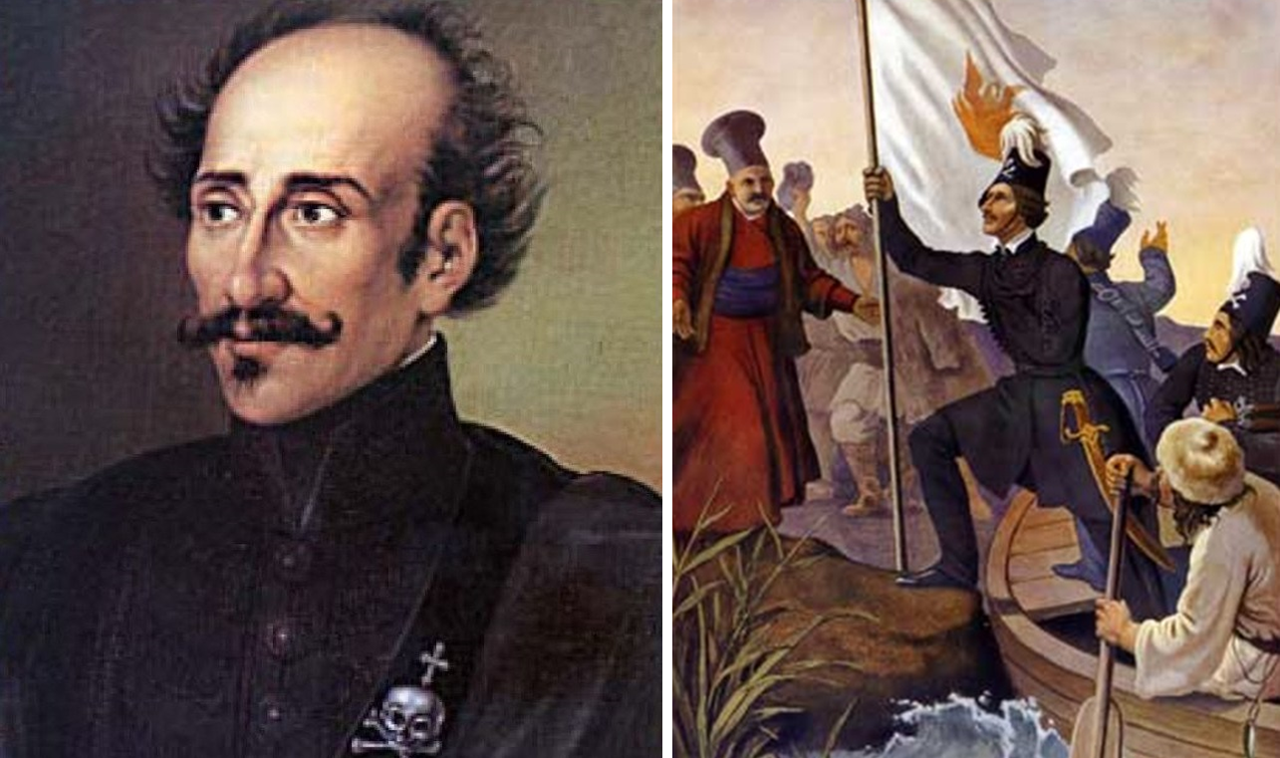
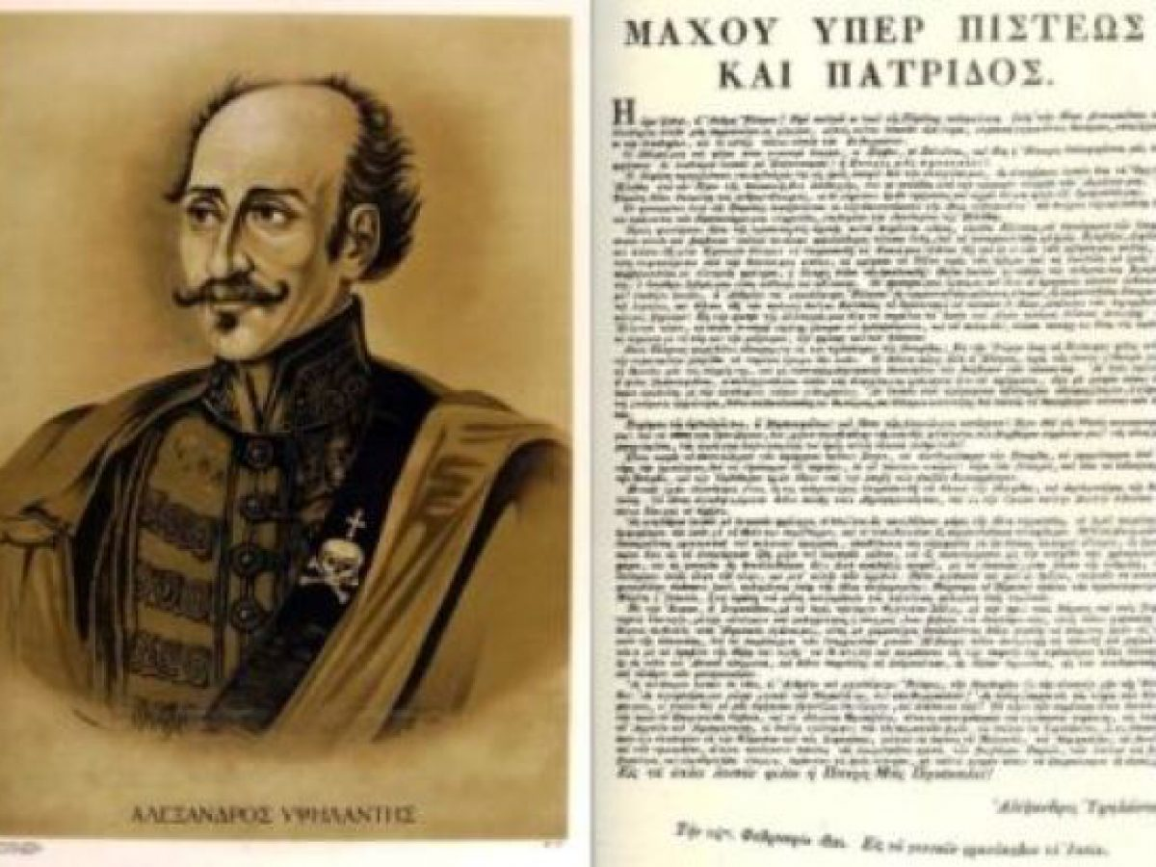
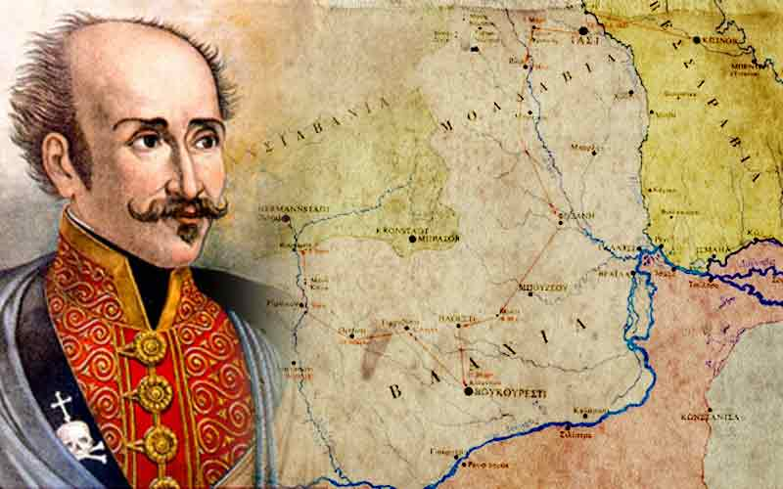
ΑΛΕΞΑΝΔΡΟΣ ΥΨΗΛΛΑΝΤΗΣ 1792-1828

Slide 14

Αλέξανδρος Υψηλάντης
Σελίδα Ημερολογίου
Αυστρία, 10/06/1821
Αγαπητό μου ημερολόγιο,
Έχουν περάσει τρεις μέρες από εκείνη της φυλάκισής μου. Κατακλύζομαι από το συναίσθημα της λύπης και της απογοήτευσης, καθώς ο στρατός μου συντρίφθηκε στις 7 Ιουνίου στη μάχη που δώσαμε στο Δραγατσάνι. Έπειτα από αυτή την καταστροφή αποφάσισα να προχωρήσω προς τα Αυστριακά σύνορα, όπου και παραδόθηκα στις Αυστριακές αρχές. Νιώθω πως τα χέρια μου είναι δεμένα, δεν έχω τη δυνατότητα να παρακολουθώ και να ενημερώνομαι για τις εξελίξεις της Επανάστασης. Μου στερούν την επιθυμία , τη δίψα και την προθυμία που έχω να αγωνιστώ για την πατρίδα μου !
Θυμάμαι σαν τώρα την ημέρα που μου έγινε πρόταση από τους φιλικούς να ενσωματωθώ και εγώ στην φιλική εταιρεία. Η χαρά, ο ενθουσιασμός και η συγκίνηση, που με διαπερνούσαν στην ιδέα της απελευθέρωσης του έθνους με δική μου προαίρεση, ξεπερνούσε την πραγματικότητα. Από εκείνη την ημέρα και μετά, ξεκίνησα να οραματίζομαι το σχέδιο που χρειάζεται να ακολουθηθεί για την ημέρα της απελευθέρωσης. Η μέρα που κινητοποιήθηκα, εκδίδοντας την προκήρυξη της ανεξαρτησίας, θα μείνει για πάντα χαραγμένη στον νου μου.
Πέρασα τον ποταμό Προύθο και ύψωσα τη σημαία στις 22 Φεβρουαρίου, στις Παραδουνάβιες Ηγεμονίες , στο Ιάσιο της Μολδοβλαχίας , η ενδοξότερη και η πιο σημαντική στιγμή μέχρι ώρας για μένα, η οποία συγχρόνως αποτελεί αφετηρία για την πολυπόθητη απελευθέρωση. Το βάρος που αποφάσισα να σηκώσω στις πλάτες μου ήταν μεγάλο, καθώς μέσα μου φοβόμουν την αποτυχία, όχι την ήττα, αλλά την απογοήτευση που θα έκοβε τα φτερά της ελπίδας για την ελευθερία. Εκείνη την ημέρα έδωσα την ελπίδα στο ελληνικό έθνος για μια καλύτερη ζωή, χωρίς σκλαβιά. Και αν αποτύχω; Θα καταστρέψω το όνειρο του έθνους μου , την ελπίδα αυτών που υποφέρουν; Για αυτό, αν και οι ημέρες ήταν ένδοξες, έκρυβαν και δυσκολίες. Στις 26

Slide 15
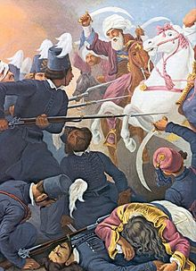

Φεβρουαρίου μου παραδόθηκε το ξίφος και η σημαία με το έμβλημα του Σταυρού, ύστερα από δοξολογία .
Ξέρεις ποιο γεγονός μου υπενθύμισε πως οι Έλληνες έχουν ψυχή, υπομονή , πίστη , ανδρεία αλλά πάνω από όλα ότι είναι φιλόπατρεις; Οι πεντακόσιοι εθελοντές σπουδαστές που αποτέλεσαν τον Ιερό Λόχο. Η προθυμότητα ,η τολμηρότητα και προπάντων το γεγονός της θυσίας τους για την πατρίδα με συγκίνησε, αλλά συγχρόνως με έκανε να νιώσω υπερηφάνεια για την ταυτότητα μου! Η καρδιά μου πλημμυριζόταν από την ελπίδα για απελευθέρωση, η οποία ήταν ο επόμενος σταθμός μας. Πλέον η αγωνία για την πατρίδα αντικατοπτρίζεται στα μάτια μου, φοβάμαι μήπως ξημερώσουν ακόμα πιο μαύρες μέρες για το έθνος. Άραγε είναι γραφτό μας; Η ελπίδα ζει ή θάφτηκε, όπως η δική μου;
Καραβούλια Ξανθή, Τμήμα Α1

Slide 16
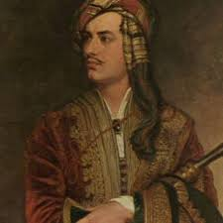
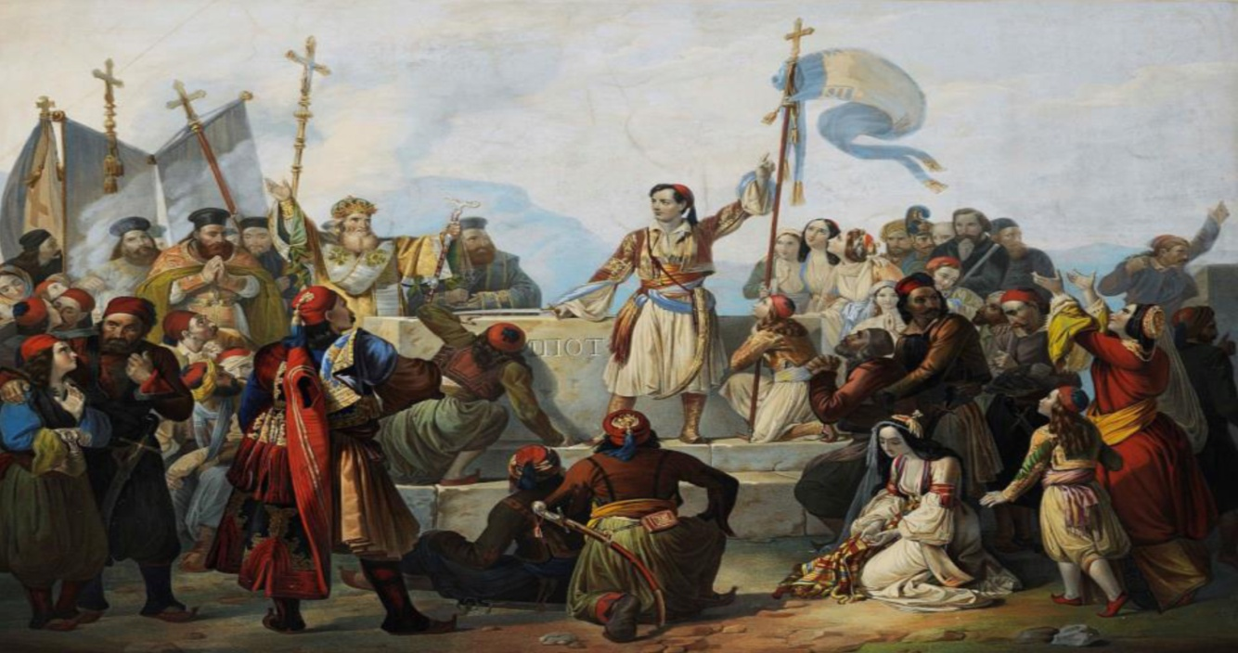
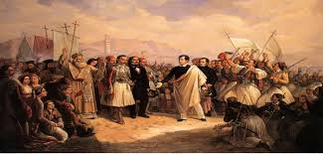
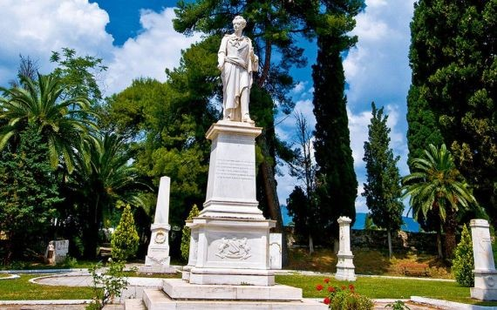
ΛΟΡΔΟΣ ΒΥΡΩΝ 1788-1824ΟΣ

Slide 17
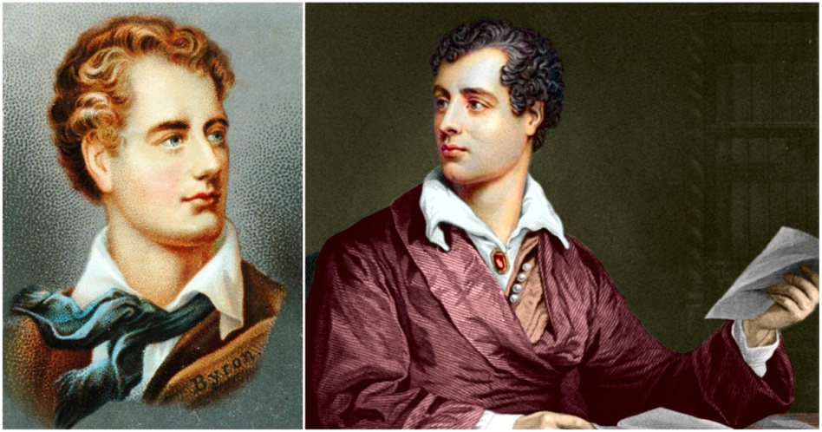
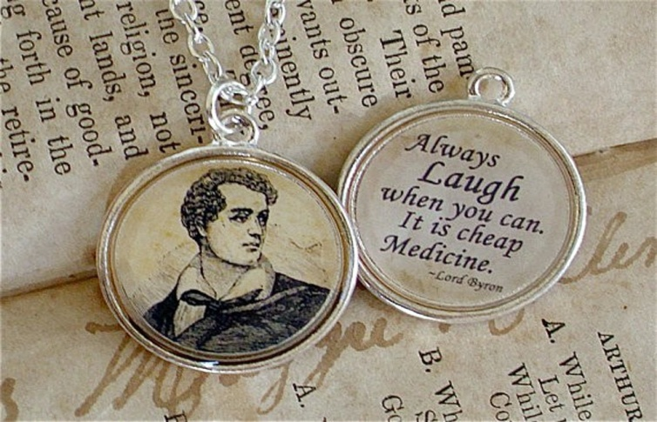
Ο Μπάιρον ικετεύει ........
Σταματήστε τη διχόνοια Έλληνες.
Συμφιλιωθείτε οπλαρχηγοί αυτής της χωράς.
Την Ελλάδα να δούμε ελεύθερη και ενωμένη
οι αντίπαλοι να βγούνε ηττημένοι.
Η Ελλάδα στα πόδια της ξανά να σταθεί ,
άλλο αίμα να μη χυθεί.
Και άλλα παλικάρια μας να μην χαθούν,
άλλες οικογένειες να μην ταλαιπωρηθούν .
Οι εικόνες τραγικές και οι πράξεις φρικιαστικές .
Τα σπαθιά περνάνε μέσα από τα σώματα ,
το αίμα κυλάει και τρέχει από τα χαρακώματα .
Οδυνηρό αίσθημα διαπερνά το κορμί και την ψυχή.
Η πατρίδα μας να ελευθερωθεί .
Της μαθήτριας:
Ελφρίντα Μανάι Β2
Ένα ποιήμα γραμμένο από τη μαθήτρια Ελφρίντα Μανάι που υποτίθεται ότι έγραψε ο Μπάιρον ,λίγο πριν πεθάνει , για την πρώτη φάση του εμφυλίου πολέμου.

Slide 18
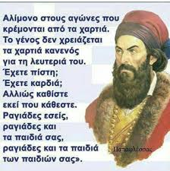
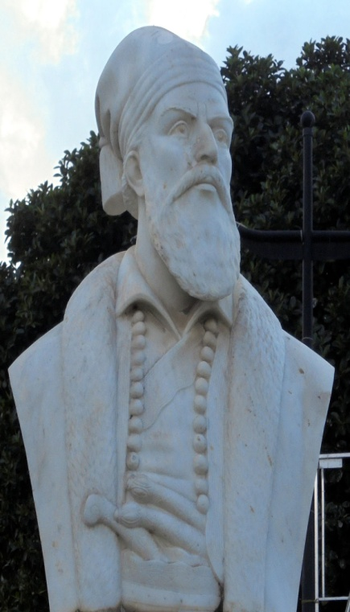
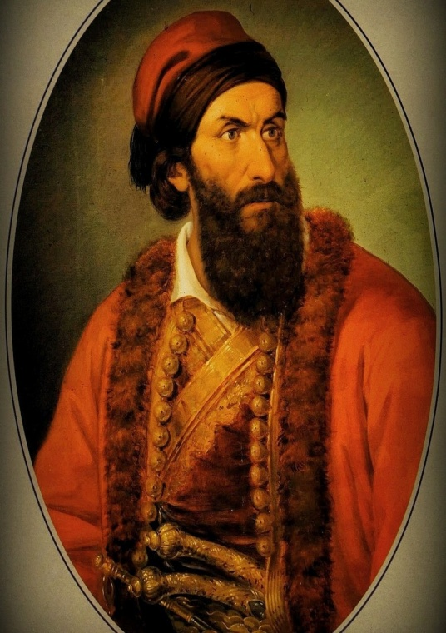
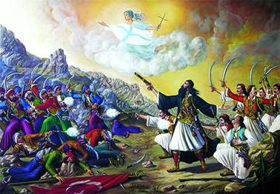
ΠΑΠΑΦΛΕΣΣΑΣ 1788-1825

Slide 19

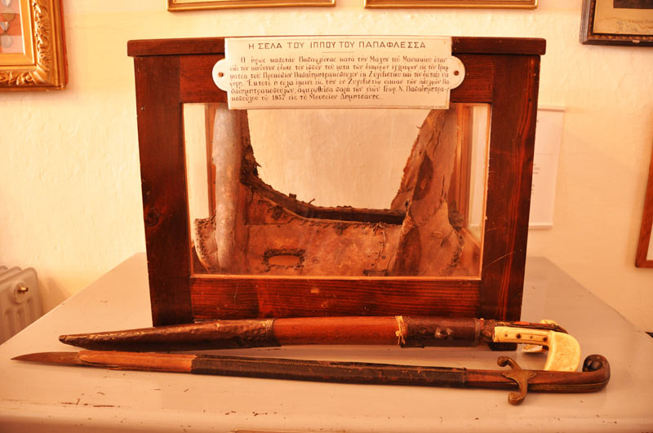
ΠΑΠΑΦΛΕΣΣΑΣ
ΜΟΝΟΛΟΓΟΣ
Εκάρην Μοναχός το 1876 στην Καλαμάτα .... Επαναστατική φύση , έγινα μέλος της Φιλικής με το συνθηματικό <<Αρμόδιος>> . Γρήγορα χειροτονήθηκα Αρχιμανδρίτης. Άλλοτε με αλήθειες, άλλοτε με ψέματα προσπαθούσα να ξεσηκώσω τους Έλληνες . Τον Γενάρη του 1821, στη συνέλευση στη Βοστίτσα , ήμουν από τους λίγους που επιθυμούσαν την Επανάσταση. Η ιδέα της Λευτεριάς έκαιγε την καρδιά μου. Θυμάμαι οι άλλοι ήτανε όλο ερωτήσεις: <<Πώς;>> , << Πού;>> , <<Τι θα γίνει αν χάσουμε;>> Απρίλης του 1825. Εδιορίσθη από το εκτελεστικό για να στρατολογήσω άνδρες , ώστε να αντιμετωπίσουμε τον Ιμπραήμ. Η απροθυμία και η σύγχυσή τους είναι γραμμένη στα μάτια τους . Η εισήγησή μου για την απελευθέρωση του Κολοκοτρώνη τους εμψυχώνει. Η οργάνωση ανατίθεται στους έμπειρους. Όμως κι εγώ έχω την υποχρέωση να υπακούσω στο κάλεσμα της Πατρίδας . Τον Μάη βρίσκομαι στο Μανιάκι. Έχω ένα κακό προαίσθημα ...... Δεν θα υποκύψω όμως!!!! Δεν πρέπει!! Η Λευτεριά χρειάζεται θυσία , όχι Δισταγμό!!!
Ανδρέας-Νικόλαος Πέρδικας Α2

Slide 20
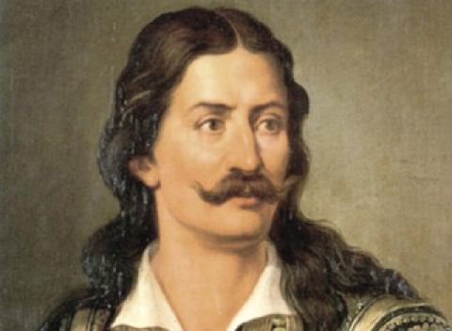
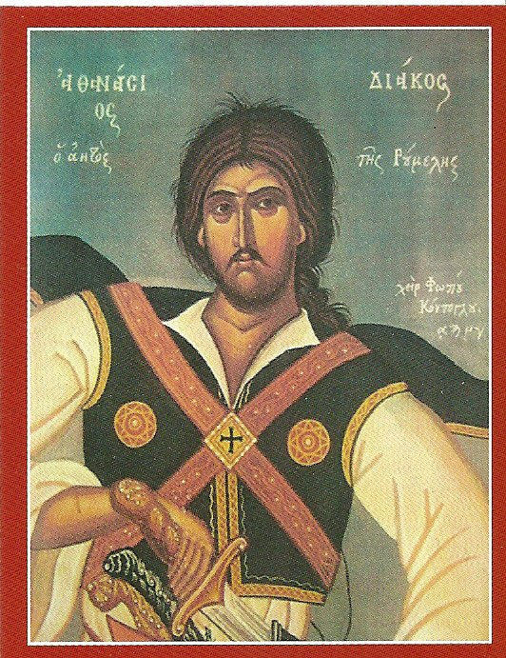
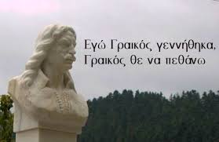
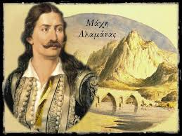
ΑΘΑΝΑΣΙΟΣ ΔΙΑΚΟΣ 1788-1821

Slide 21
Αθανάσιος Διάκος ΔΙΗΓΗΜΑ
Άνοιξη 23 Απριλίου 1821
Οι Θερμοπύλες αναζητούν καινούριο Λεωνίδα, ώσπου συνάντησαν τον φιλόπατρη
Αθανάσιο Διάκο. Ο ελληνικός λαός υπέφερε και αναζητούσε τη λύτρωση. Η
Πελοπόννησος ξεσηκώθηκε, γι΄ αυτό ο Ομέρ Βρυώνης ήθελε να την ισοπεδώσει. Ένα
εμπόδιο όμως ερχόταν στο δρόμο του, η ξύλινη γέφυρα της Αλαμάνας. Ο γενναίος
πολεμιστής και τα παλικάρια του προτάσσουν τα στήθη τους απέναντι στον εχθρό
κλείνοντας του τη δίοδο για την Πελοπόννησο.
Τι είναι πατριώτης αδέλφια; Έτσι μονάχα θα μπορούσα να χαρακτηρίσω εκείνους τους πραγματικούς Έλληνες που αντικρίζοντας τον εχθρό δεν κιότεψαν. Τίποτα όμως δεν μπορούσε να σταματήσει το κακό που παραμόνευε. Έλληνες και τούρκοι ξεχύνονται στη μάχη. Μία μάχη
άνιση. Μία θάλασσα τούρκων δεν κατάφερε να φτάσει την ορμή και το πνεύμα
μερικών μονάχα Ελλήνων. Τα χώματα της Στερεάς Ελλάδας ξέρουν βαθιά τον
πόνο του πολέμου, βλέποντας τον εχθρό να υπερτερεί.
Τη φρίκη του πολέμου από πρώτο χέρι έζησε ο Διάκος. Ο τραυματισμός στον ώμο αποτέλεσαι την αχίλλειο πτέρνα του. Θέλοντας να μην υποχωρήσει, παρά την έκβαση της μάχης και ύστερα από τον τραυματισμό του, έπεσε στα χέρια των τούρκων. Εκεί που η
ιστορία είχε ραντεβού με την αθανασία! Τι πιο σπουδαίο για έναν ήρωα να
απολαμβάνει τον θαυμασμό του εχθρού του προς το πρόσωπό του! Τα
τεχνάσματα του Ομέρ Βρυώνη ηχούσαν σαν Σειρήνες στα αυτιά του Διάκου.
Τίποτα όμως δεν μπορούσε να σταθεί εμπόδιο μπροστά στο όνειρο του Διάκου για μία
ελεύθερη Ελλάδα. Η απόφαση για την τιμωρία του με θάνατο ήταν τελεσίδικη. Μία
όμορφη ανοιξιάτικη μέρα του Απριλίου κανείς δε θέλει να πεθάνει...

Slide 22
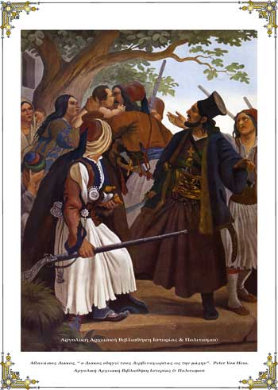
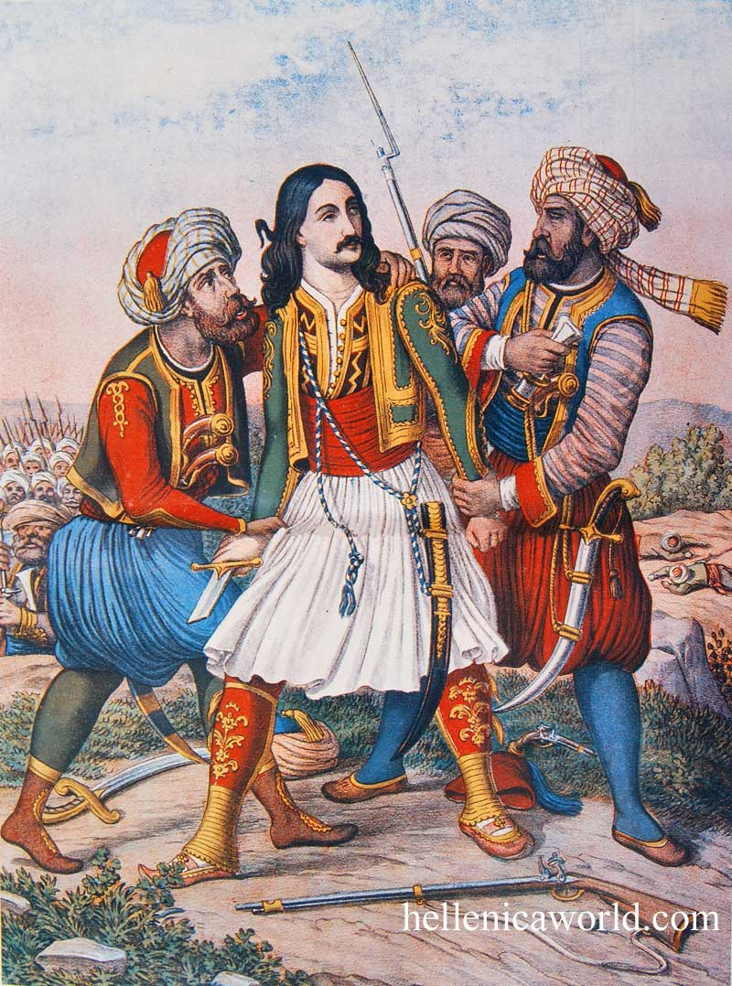
Ο θάνατος διά ανασκολοπισμού ήταν και το τέλος που του επιφύλασσε η μοίρα. Τι φρικιαστικός τρόπος να πεθάνει κανείς!
"Για ειδές καιρό που διάλεξε ο Χάρος να με πάρει. Τώρα π' ανθίζουν τα κλαριά και
βγάζει η γης χορτάρι."
Είπε και ξεψύχησε...
Σταματία Δουλαβέρη Α1

Slide 23
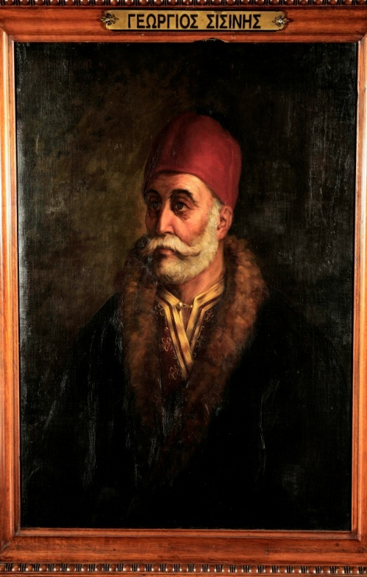
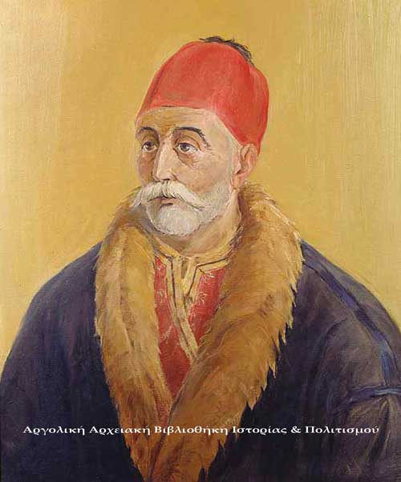
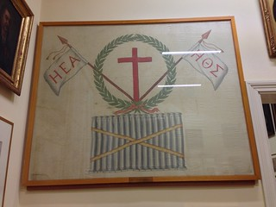
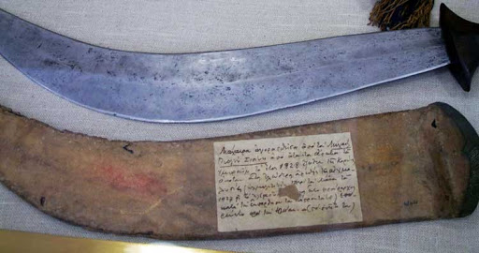
ΓΕΩΡΓΙΟΣ ΣΙΣΙΝΗΣ 1769-1831

Slide 24

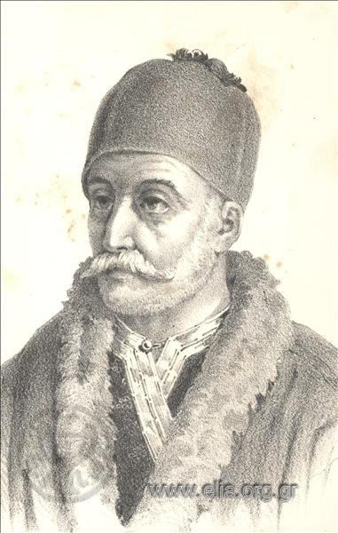
Η Ιδέα
Ι
Σισίνη, ξέρεις καλά πως οι Έλληνες
δεν πατάμε σε σκλαβωμένες πέτρες.
Δεν αντέχουμε το άδικο,
δε λυγίζουμε στην προδοσία.
Γι’αυτό δε θαύμαζες τον πλούτο σου μακριά μας
δεν αδιαφόρησες για την οικογένεια σου
Μα θυσίασες το αίμα σου
για την Ιδέα
Για μία Γαστούνη, μίαν Ηλεία
για την Πελοπόννησο, την ελευθερία, την πατρίδα.
Αποχώρησες από τον υλικό κόσμο με τη μεγαλύτερη
πνευματική κατάκτηση· την ηθική.
ΙΙ
«Γιατί να παλέψεις για την Ελλάδα της προδοσίας;
Γιατί να νοιαστείς για τους αγνώστους;»
σε ρώταγαν οι λιπόψυχοι.

Slide 25
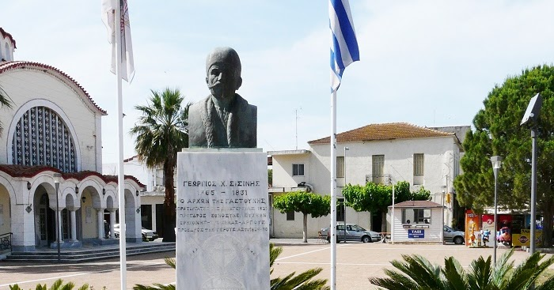
«Γιατί αυτοί οι άγνωστοι είναι οι Έλληνες,
τα αδέλφια, οι γείτονες, οι φίλοι…
οι γενναίοι!
Αυτούς θα σώσω από τις σκλαβωμένες πέτρες,
την αδικία, τη λιποψυχία σας…»
είπες εσύ, όντας ο γενναίος.
ΙΙΙ
Και οι λιπόψυχοι σε φυλάκισαν,
απομόνωσαν την Ιδέα
σε πέταξαν μαζί με έναν Κολοκοτρώνη
στην αφιλόξενη Ύδρα
Είδες τον ίδιο σου τον γιο,
τον ήρωα, να τον περιγελούν στις φυλακές.
Περιφρόνηση, απαξίωση, εξάντληση.
Σε ξέχασαν.
ΙV
Όμως ξέχασαν επίσης
την πίστη, την πατρίδα, τα θάρρος, την επιμονή.

Slide 26
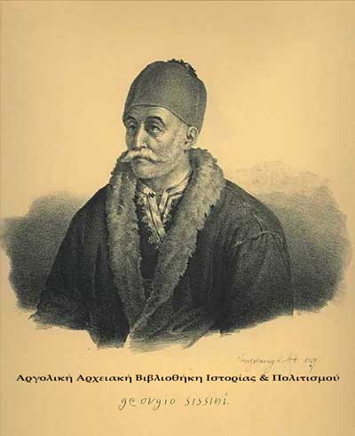
Εσύ ποτέ!
Και μόλις σε άφησαν, λησμονημένο,
έτρεξες να υπερασπιστείς την Ηλεία
Γιατί δεν αντέχεις την αδικία.
Και αιώνια θα υψώνεις, πρώτος,
τη σημαία της Ελλάδος, της φιλότιμης,
στους λόφους της Ήλιδας
και θα ηγείσαι Εθνοσυνελεύσεις
Υπερχρόνια ανήκεις σε Φιλικές Εταιρείες,
Σε Αγώνες,
Σε Βουλές
Στην ελληνική σωτηρία.
Και πάντα θα θυμόμαστε
την καταγγελία σου για τους λιπόψυχους·
«Κακούς και ολέθριους» τους είπες,
και η ηχώ χαράκτηκε στο πνεύμα της Ελλάδας.
Εις όνομα πίστεως και πατρίδος,
Για την Ηλεία,
Για την Ιδέα,
Σε ευχαριστώ.
Γεώργιος Σισίνης (1769 – 1831)
Τσούλη Αναστασία, Α’3
2020-2021

Slide 27
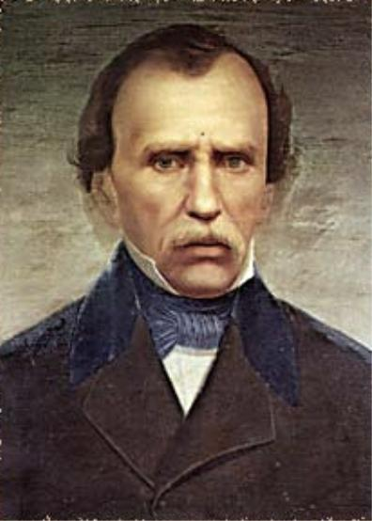
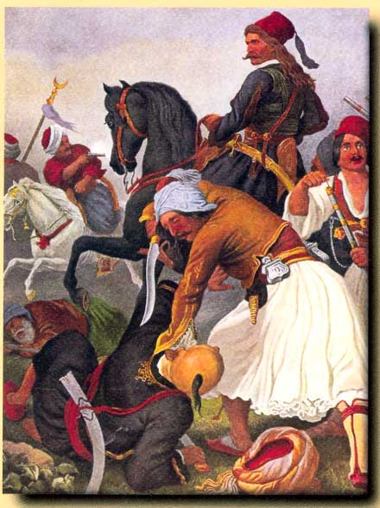
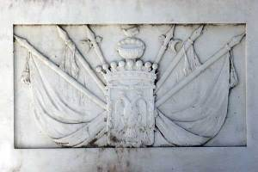
ΑΝΔΡΕΑΣ ΜΕΤΑΞΑΣ 1790-1860

Slide 28

Ανδρέας Μεταξάς
Σελίδα Ημερολογίου
Πούσι , 13/6/1821
Αγαπητό μου ημερολόγιο,
Άλλος ένας αγώνας σήμερα για την ελευθερία της πατρίδας μας. Άλλος ένας αγώνας με πολλούς νεκρούς και τραυματίες. Ο φόβος και ο τρόμος με έχουν καταβάλει αρκετά, αλλά δεν θα τα παρατήσω, θα παλέψω μέχρι τέλους για την ελευθερία μας. Αγωνιστήκαμε ενάντια στα στρατεύματα του Λάλα ,στους πιο σκληρούς πολεμιστές της Πελοποννήσου.
Μου έρχεται στο νου η μέρα, που μαζί με τον αδελφό μου Αναστάσιο και τον ξάδελφο μου Κωνσταντίνο με χαρά συγκροτήσαμε ένα στρατιωτικό σώμα 350 ανδρών, από την Κεφαλονιά, εξοπλισμένο με 2 τηλεβόλα. Με το πρόσχημα της καταδίωξης πειρατών επιβιβαστήκαμε σε πλοίο του Αναστάσιου και των αδελφών Φωκά -Θεοδωράτου που ήταν εξοπλισμένο με 18 κανόνια,50 ναύτες και 50 οπλοφόρους . Αρχές Μαΐου αποβιβαστήκαμε στη Γλαρέντζα όπου εκεί ενωθήκαμε με άλλους Ζακυνθινούς οπλαρχηγούς, με τον Βιλαέτη, τον Σισίνη, τον Πλαπούτα και κατευθυνθήκαμε προς τη Μανωλάδα. Είχα μεγάλη αγωνία για το τι θα συμβεί εκεί, καθώς η Μανωλάδα ήταν η έδρα των Αλβανών πολεμιστών. Παρόλα αυτά όμως κατά τις μάχες που διεξήχθησαν στην ευρύτερη περιοχή, ήμασταν αρκετά καλοί και οι Λαλαίοι αναγκάστηκαν να υποχωρήσουν. Η πρώτη μας νίκη με ανακούφισε αλλά η αγωνία και ο φόβος μήπως μας περικυκλώσουν επικρατούσε ακόμη.

Slide 29
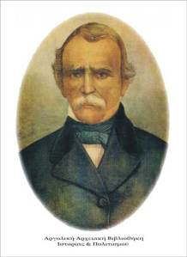
Σήμερα καταφέραμε και περικυκλώσαμε το Λάλα , καταλαμβάνοντας οχυρές θέσεις γύρω από αυτό. Η αριθμητική δύναμη και η στρατιωτική οργάνωση που είχαμε ,προκάλεσε θαυμασμό στους Έλληνες επαναστάτες. Αυτό μας έδωσε κουράγιο και δύναμη να καταφέρουμε να νικήσουμε και να τους διώξουμε, καθώς ήρθε η ώρα μετά από αρκετά χρόνια να ελευθερωθούμε! Σε ένα σκληρό αγώνα που δώσαμε στο Πούσι καταφέραμε να αποκρούσουμε τον Γιουσούφ, ο οποίος προσπάθησε να πάρει τα κανόνια μας. Έτσι οι Τούρκοι αφού δεν τα κατάφεραν αναγκάστηκαν να υποχωρήσουν μαζί με τους Λαλαίους.
Είμαι πολύ χαρούμενος που καταφέραμε τόσα διαφορετικά στρατεύματα να ενωθούμε για την πατρίδα και να νικήσουμε ένα δυνατό στρατό, όπως αυτόν του Λάλα. Αυτό επέφερε την ανακούφιση αλλά και την αναπτέρωση του ηθικού των Ελλήνων μαχητών. Οι σκέψεις που κάνω όμως είναι αρκετά λυπηρές, αφού με τον τραυματισμό που είχα και στα δυο χεριά από σφαίρες, υπάρχει περίπτωση να μην ξαναγωνιστώ . Εύχομαι την επόμενη φορά που θα σου γράψω να είμαστε ελεύθεροι!!
ΚΛΕΑ ΜΕΤΑΝΙ Β’2

Slide 30
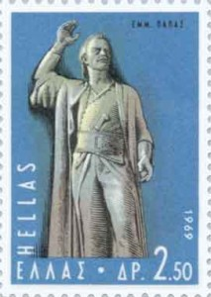




ΕΜΑΝΟΥΗΛ ΠΑΠΑΣ 1772-1821

Slide 31


ΕΜΜΑΝΟΥΗΛ ΠΑΠΑΣ
ΜΟΝΟΛΟΓΟΣ
Ονομάζομαι Εμμανουήλ Παπάς. Γεννήθηκα στις Σέρρες το 1712. Μεγαλώνοντας έκαιγε μέσα μου η φλόγα της ελευθερίας , η αγάπη της πατρίδας . Αφού μορφώθηκα κατάλληλα δημιούργησα οικογένεια και ανέπτυξα μια μεγάλη επιχειρηματική δράση. Καθώς βρισκόμουν στην Κωνσταντινούπολη το 1819 μυήθηκα στη Φιλική Εταιρεία. Ρίγος συγκίνησης με διαπέρασε !
Στην αρχή δώρισα 1000 γρόσια για τον σκοπό της Επανάστασης και αργότερα πολλά περισσότερα . Το 1821 αγόρασα πολλά πολεμοφόδια και μαζί με τους άλλους πατριώτες ξεκινήσαμε την επανάσταση στη Χαλκιδική . Ο ενθουσιασμός μας ήταν μεγάλος , όπως και η δύναμη της ψυχής μας . Παρόλο που πολεμήσαμε γενναία , νικηθήκαμε από τον πολυάριθμο στρατό των τούρκων . Ένα μας μεγάλο μειονέκτημα ήταν ότι δεν είχαμε τον κατάλληλο αριθμό στρατιωτών .
Πάντως με την επανάσταση στη Χαλκιδική καταφέραμε να απασχολήσουμε τον εχθρό , ώστε να εδραιωθεί η επανάσταση στη νότια Ελλάδα . Καμία θυσία δεν πάει χαμένη! Ξόδεψα όλη μου την περιουσία , έχασα τρία από τα παιδιά μου. Θλίψη, πόνος αμέτρητος ! Ο αγώνας κράτησε έξι μήνες και ελπίζω να συνεχιστεί, διότι η Ελλάδα αξίζει να είναι ΕΛΕΥΘΕΡΗ!!!
ΛΑΚΑΤΟΥΣ ΝΤΕΝΙΣΑ – ΜΠΙΑΝΚΑ Α2

Slide 32





ΔΟΜΝΑ ΒΙΣΒΙΖΗ 1783-1850

Slide 33

ΔΟΜΝΑ ΒΙΣΒΙΖΗ
Σελίδα Ημερολογίου
Βάρδα, 7/3/2021
Αγαπημένο μου ημερολόγιο ,
Σε λίγες μέρες πλησιάζουν τα 200 χρόνια απ΄ όταν ξεκίνησε η επανάσταση , του ’21 . Ψάχνοντας λοιπόν στο διαδίκτυο για σπουδαίες γυναίκες που έλαβαν μέρος στην επανάσταση για μια εργασία που έπρεπε να παρουσιάσω την ημέρα της γυναίκας , διάβασα ένα άρθρο για τη Δόμνα Βισβίζη .
Η Καπετάνισσα Δόμνα αναδείχθηκε σε ηρωίδα της Ελληνικής Επανάστασης του 1821, γιατί επί τρία χρόνια αγωνιζόταν, αψηφώντας τους κινδύνους και ξοδεύοντας όλη την περιουσία της στους αγώνες . Όλοι οι αρχηγοί των Ελληνικών επαναστατικών σωμάτων της Στερεάς Ελλάδας, όταν ήθελαν να επιλύσουν κάποιο θέμα του αγώνα ή ακόμη και τις διαφορές που προέκυπταν, όριζαν ως τόπο συνάντησης και συνεδρίασης το πλοίο ΚΑΛΟΜΟΙΡΑ της Καπετάνισσας Δόμνας Βισβίζη .Όταν ο άντρας της σκοτώνεται , η Δόμνα αναλαμβάνει τη θέση της καπετάνισσας και συνεχίζει να πολεμά , να παίρνει μέρος σε διάφορες ναυμαχίες .
Η Δόμνα Βισβίζη ήταν αναγκασμένη, μετά την απελευθέρωση της πατρίδος μας, να ζήσει με τα παιδιά της τη μεγαλύτερη φτώχεια και να παρακαλεί, με όλη την αξιοπρέπειά της, να παραμείνει στο σπίτι στο Ναύπλιο ,ξεχασμένη από όλους ! Πόσο τραγικό , να προσφέρεις όλα σου τα χρήματα, για να σώσεις την πατρίδα σου και τους πολίτες της, και αυτοί να σε αφήνουν να πεθάνεις με τέτοιο άσχημο τρόπο, αβοήθητη ! Θα σου γράψω αύριο, αγαπημένο μου ημερολόγιο, με τα νέα μου από την παρουσίαση της εργασίας μου .Μακάρι να κατορθώσω να αποδώσω το μεγαλείο της μορφής της !
ΣΕΛΒΙΝΑ ΥΜΕΡΑ’Ι’ Α3

Slide 34





ΚΩΣΤΑΝΤΙΝΟΣ ΚΑΝΑΡΗΣ 1793-1877

Slide 35

ΕΠΙΣΤΟΛΗ ΠΡΟΣ ΚΩΝΣΤΑΝΤΙΝΟ ΚΑΝΑΡΗ
Μέσω της επιστολογραφίας ένας σύγχρονος Κωνσταντίνος επικοινωνεί με τον Κωνσταντίνο της Επανάστασης
Βάρδα, 24 Μαρτίου 2021
Αγαπημένε μου ήρωα Κωνσταντίνε Κανάρη,
Με αφορμή την επέτειο των 200 χρόνων από την Ελληνική Επανάσταση του 1821, θα ήθελα να σου εκφράσω τα συναισθήματά μου για την υψίστης σημασίας προσφορά σου στον αγώνα για την απελευθέρωση του έθνους μας από τον τουρκικό ζυγό. Το έργο σου έχει συγκλονίσει τόσο τον ελληνικό χώρο όσο και την Ευρώπη!! Δικαιολογημένα άλλωστε...!
Αρχικά , θα ήθελα να επισημάνω το τεράστιο έργο σου και τη σημαντική προσφορά σου στον
απελευθερωτικό αγώνα του 1821. Είναι τόσο αξιόλογο... που θα μνημονεύεται ανά τους αιώνες από τις επερχόμενες γενιές. Επίτρεψέ μου σε αυτό το σημείο να κάνω μια συμβολική αναφορά στο έργο σου. Πυρπόλησες τη ναυαρχίδα του καπετάν πασά Καρά Αλή στη Χίο το 1822 . 2000 νεκροί Οθωμανοί και ανάμεσά τους ο Καρά Αλής . Εν συνεχεία ,ανατίναξες την υποναυαρχίδα του νέου αντιναυάρχου που είχε διαδεχθεί τον Καρά Αλή . Νεκροί 800 Οθω-μανοί .Επιπλέον ,πυρπόλησες τη τουρκική φρεγάτα κοντά στη Σάμο. 600 νεκροί Οθωμανοί και... τόσες άλλες αξιόλογες ενέργειες που τις γνωρίζεις ήδη και δεν θα ήθελα να σε κου-
ράσω. Δικαιολογημένα σου έχει αποδοθεί ο χαρακτηρισμός “Μπουρλοτιέρης”.
Το αξιοζήλευτο έργο σου έχει ήδη αναγνωριστεί μετά την απελευθέρωση του έθνους μας, καθώς διορίστηκες αρχηγός του στόλου των πυρπολικών. Επιπροσθέτως , έγινες ναύαρχος και πρωθυπουργός! Θα ήταν παράλειψη να μην αναφερθεί ότι δόθηκε τιμητικά το όνομά σου σε τρία πολεμικά σκάφη και έχεις τιμηθεί με τον Μεγαλόσταυρο του Σωτήρος

Slide 36



Η αναγνώριση της πολύτιμης προσφοράς σου στην επανάσταση του 1821 με βρίσκει απόλυτα σύμφωνο. Είμαι υπερήφανος που σου απευθύνω αυτή την επιστολή και νιώθω χρέος μου, αλλά ταυτόχρονα και μεγάλη μου τιμή, καθώς μπορώ να εκφράσω τον βαθύτατο σεβασμό μου στο πρόσωπό σου , την απεριόριστη ευγνωμοσύνη μου στη σημαντική προσφορά σου και εύχομαι το αγωνιστικό σου πνεύμα να γίνει παράδειγμα μίμησης για τις νεότερες γενιές και να φανούμε αντάξιοι των περιστάσεων, γιατί οι καιροί στους οποίους ζούμε είναι δύσκολοι, καθώς εγκυμονούν πολλοί εχθροί που καιροφυλαχτούν να κατασπαράξουν τη “μικρή” Ελλάδα μας.
Σε ευχαριστούμε απεριόριστα...!!
Με θαυμασμό,
ένας συνονόματός σου Κωνσταντίνος
Σωτηρία Κατσιμπερνάκη Α1

Slide 37




ΑΝΔΡΕΑΣ ΜΙΑΟΥΛΗΣ 1769-1835

Slide 38
ΑΝΔΡΕΑΣ ΜΙΑΟΥΛΗΣ
ΕΠΙΣΤΟΛΗ
ΥΔΡΑ 24/3/2021
Αγαπημένε μου Ανδρέα Μιαούλη,
‘Ηρωα εσύ της Ελλάδας που τόση περηφάνια μου έχεις προσφέρει ! Έκανα μια βόλτα σήμερα το πρωί στην Ύδρα και έβλεπα κόσμο να πηγαίνει στη δουλειά του, λεωφορεία πέρα- δώθε ,παιδιά να χαμογελούν , όλοι τόσο άγνωστοι μεταξύ τους, αλλά ελεύθεροι . Ο δρόμος με πήγε στην προτομή σου, στην είσοδο του ναού της Θεοτόκου και αμέσως θλίψη με κατέβαλε τόσο απεριποίητο που ήταν . Πλησιάζουν 200 χρόνια από τότε που χάρη στη γενναιότητά σου και άλλων σαν και εσένα, η χώρα μας απελευθερώθηκε και μια πληθώρα σκέψεων με έχει καταλάβει . Μα καλά δε φοβήθηκες ούτε στιγμή ;
Πώς τόσο γενναία στάθηκες μέχρι την τελευταία σου πνοή ; Ακόμα διαβάζω για την ναυμαχία στην Πύλο και εκείνη των Πατρών που τον εχθρό εξολοθρεύσατε και ολόκληρη ανατριχιάζω! Πολύ θα ήθελα να είμαι εκεί πλάι σου να πολεμάω και εγώ για την πατρίδα . Ακολούθησαν πολλές ναυμαχίες στη Χίο, στο Ναύπλιο στη Σαμοθράκη, στη Σκιάθο, η ναυμαχία του Γέροντα και άλλες πολλές. Βοήθησες και τους πατριώτες μας στο Μεσολόγγι με εφόδια και ας είχες προβλέψει πως σύντομα θα πέσει . Στάθηκες σαν ηγέτης μπροστά σε Οθωμανούς και Αιγύπτιους, που προσπάθησαν να σε συντρίψουν . Αχ, και να είχαμε σήμερα ανθρώπους αντάξιους σου να μας γλυτώνανε από τα τόσα βάσανα… Αλλά πες μου γενναίε Ανδρέα γιατί δεν ήθελες στην αρχή να ξεκινήσει η επανάσταση ; Τι ήταν εκείνο που έβλεπες εσύ και όχι οι άλλοι ; Αμφιβάλλω ότι ήταν φόβος ή δισταγμός . Αυτές οι σκέψεις με βασανίζουν και θέλω τόσα να σε ρωτήσω, πράγμα που δεν είναι εφικτό . Σημασία, όμως, έχει πως τα 200 χρόνια απελευθέρωσης πλησιάζουν και θα σε τιμήσω εσένα και τους όμοιους σου μέσα από την ψυχή μου, γιατί χάρη σε εσάς δε ζούμε κάτω από τον ζυγό των Τούρκων, αλλά βλέπουμε τον γαλάζιο ουρανό και ξέρουμε πως είμαστε ελεύθεροι . Μέσα από τα βάθη της καρδιάς μου, αγαπημένε μου Μιαούλη, σου λέω ευχαριστώ που τόσο γενναία αγωνίστηκες για τη λευτεριά!
Με πολλή αγάπη,
μια μαθήτρια Δευτέρας Λυκείου που θέλει τόσο πολύ να σου μοιάσει !
ΓΙΑΟΥΠΑΙ ΝΤΕΣΓΙΑΝΑ-ΘΕΩΡΗΤΙΚΗ Β ΛΥΚΕΙΟΥ

Slide 39




ΛΑΣΚΑΡΙΝΑ ΜΠΟΥΜΠΟΥΛΙΝΑ 1771-1825

Slide 40

ΛΑΣΚΑΡΙΝΑ ΜΠΟΥΜΠΟΥΛΙΝΑ
ΜΥΘΙΣΤΟΡΗΜΑΤΙΚΗ ΕΠΙΣΤΟΛΟΓΡΑΦΙΑ
Σπέτσες , 12 Απριλίου 1825 Αγαπημένη μου εξαδέρφη Δέσπω ,
Σου γράφω για να σε ενημερώσω ότι λίγους μήνες μετά τις δύο συλλήψεις μου και τον εξορισμό μου από το Ναύπλιο βρίσκομαι και πάλι στις Σπέτσες , έχοντας χάσει τον κλήρο γης μου από το Κράτος και έχοντας ξοδέψει όλη την περιουσία μου στον Αγώνα. Είμαι βαθύτατα πικραμένη και πληγωμένη από την συμπεριφορά των πολιτικών του Κράτους και με την εξέλιξη του Αγώνα και επιθυμώ να μοιραστώ τις σκέψεις μου μαζί σου, αφού ξέρω πόσο πολύ ενδιαφέρεσαι για μένα .
Έπειτα από το ξέσπασμα του δευτέρου εμφυλίου πολέμου το 1824, δολοφονήθηκαν και φυλακίστηκαν σπουδαίοι ήρωες που συνέβαλαν στην απελευθέρωση της Ελλάδας , όπως συνέβη με τον Κολοκοτρώνη .Δεν μπορούσα να μην αντιδράσω μπροστά σε αυτή την άδικη ενέργεια. Έτσι όμως έγινα επικίνδυνη, σύμφωνα με την κυβέρνηση, για την χώρα. Ο εκδιωγμός μου αυτός ήταν ιδιαίτερα στενάχωρος , καθώς όλα αυτά τα χρόνια αγωνίστηκα και πολέμησα για την απελευθέρωση του Έθνους. Νιώθω προδομένη από την πατρίδα για την οποία θυσίασα όλη την κληρονομιά και περιουσία μου.
Ποτέ δε θα ξεχάσω όταν έγινα συνέταιρος σε δεκάδες πλοία, κατασκεύασα τρία δικά μου και τα πρόσφερα στην Επανάσταση το 1821. Αν θυμάσαι και εσύ, η ναυπήγηση τους μου κόστισε 75.000 τάλαντα, όπως επίσης μου κόστισε τρεις μήνες αποστασιοποίησης από την επανάσταση, όταν η Οθωμανική Αυτοκρατορία με έστειλε στην Κριμαία μετά από κατηγορίες για συμμετοχή των πλοίων του δεύτερου άντρα μου στο ρωσοτουρκικό πόλεμο . Αχ Δέσπω μου! Πόσο βασανιστικοί μου είχαν φανεί αυτοί οι μήνες ! Οι μέρες μου φαίνονταν αιώνες , καθώς αναμωνούσα τη στιγμή που θα επιστρέψω στις Σπέτσες, για να συνεχίσω τον αγώνα μαζί με τους άλλους Έλληνες και Ελληνίδες για τη λευτεριά που τόσο επιθυμούσαμε όλοι . Έπρεπε τότε να κάνω υπομονή και να συγκρατήσω το πάθος μου μέχρι να ηρεμήσει η κατάσταση , όπως και έγινε στην συνέχεια .
Μόλις γύρισα, έγινα μέλος της Φιλικής Εταιρίας στην Κωνσταντινούπολη. Ήταν η πιο συγκινητική στιγμή της ζωής μου , αφού η Κωνσταντινούπολη ήταν η πόλη όπου γεννήθηκα και επίσης ήμουν η πρώτη γυναίκα που μυήθηκε σε αυτήν ! Τα επόμενα χρόνια κατέβαλα όλη μου τη δύναμη και τα χρήματα που είχα για το έθνος. Να σου υπενθυμίσω, Δέσπω μου, πως αγόρασα μυστικά όπλα και πολεμοφόδια , επισκεύασα το πλοίο Αγαμέμνων , ανέλαβα να αρματώσω , να συντηρήσω και να πληρώσω το στρατό από μόνη μου, όπως έκανα και με τα πλοία και τα πληρώματα τους . Έκανα ότι περνούσε από το χέρι μου για να καταφέρω να περικυκλώσω τα τουρκικά οχυρά , το Ναύπλιο και την Τρίπολη. Πηγή της δυναμής μου ήταν η αυτοθυσία , η ανδρεία και η ψυχή που κατέθεταν κάθε μέρα οι Έλληνες ,για να ξαναγίνουν ελληνικά τα χώματα που πατούσαν.
Πολλές φορές είχα συγκινηθεί από το σθένος , την υπομονή και το θάρρος των συμπολεμιστών μου που τους τα πρόσφερε απλόχερα η πίστη στη θρησκεία και την πατρίδα . Αυτόν τον πόλεμο τον είχαμε δώσει όλοι μαζί , όμως τώρα πια οι Έλληνες έχουμε χωριστεί και οι τότε ήρωες γίναμε εχθροί της Ελλάδας . Μετά την κατάληψη του Ναυπλίου από τους Έλληνες στις 30 Νοεμβρίου του 1822 πήρα κλήρο από το κράτος για την προσφορά μου στο έθνος και έμεινα εκεί. Η ανταμοιβή μου ωστόσο δεν κράτησε πολύ, καθώς εξορίστηκα πριν λίγο καιρό .
Σήμερα πια η Ελλάδα έχει βρεθεί ξανά σε μεγάλο κίνδυνο . Πριν δύο μήνες στις 12 Φεβρουαρίου, αποβιβάστηκε ο Ιμπραήμ Πασάς με τον τουρκοαιγυπτιακό στόλο στην Πύλο. Παρόλο που είμαι απογοητευμένη , αρχίζω να προετοιμάζω ήδη τα πλοία μου και πιστεύω σε δυόμιση μήνες θα είναι έτοιμα . Ούτως ή αλλιώς η αγάπη και η πίστη στην πατρίδα δεν χάνεται ποτέ , ακόμα κι αν έχεις προδοθεί , κι αν έχεις πικραθεί , κι αν έχεις πονέσει , ο καημός και η λαχτάρα για το καλύτερο μέλλον του έθνους παραμένει. Περιμένω με ανυπομονησία τη δική σου επιστολή . Με πολλή αγάπη ,
Η εξαδέρφη σου Λασκαρίνα ΑΝΤΩΝΑΚΟΠΟΥΛΟΥ ΒΑΣΙΛΙΚΗ-Α1

Slide 41





ΕΞΟΔΟΣ ΜΕΣΟΛΟΓΓΙΟΥ
ΑΘΑΝΑΣΙΟΣ ΡΑΖΗΚΟΤΣΙΚΑΣ-ΚΙΤΣΟΣ ΤΖΑΒΕΛΑΣ

Slide 42

Λίγο πριν την έξοδο του Μεσολογγίου
Συνομιλούν ο αρχηγός της φρουράς του Μεσολογγίου Αθανάσιος Ραζηκότσικας και ο αρχηγός των Σουλιωτών Κίτσος Τζαβέλας
(Σάββατο του Λαζάρου-ξημερώματα Κυριακής των Βαΐων 10-11_{ης} Απριλίου του 1821
ΔΙΑΛΟΓΟΣ
-Κίτσος: Ήρθε η ώρα συναγωνιστή!
-Αθαν: Ήρθε η μεγάλη στιγμή!
-Κίτσος :Ιερό το χώμα που πατούμε και θα το τιμήσουμε.
-Αθαν: Θυμούμαι ,μωρέ ,τα παλικάρια απάνω στην κανονοστοιχία να πολεμούν για τα εδάφη τούτα, να τα προστατεύσουμε, όταν ο εχθρός φαινόταν.
-Κίτσος: Τα γενναία μας τα παλικάρια που ποτέ δεν το βάζουν κάτω. Θυμήσου πέρσυ τον Απρίλη τους 580 άνδρες που μπήκαν στο Μεσολόγγι μαζί μου . Νικηφόρες μάχες ήρθαν…
-Αθαν: Ο λαός μας υποφέρει 400 χρόνια σκλαβωμένος .Ποδοπάτησαν την πίστη μας, τα πάτρια εδάφη , την τιμή μας!
-Κίτσος: Ήρθε η ώρα! Τόσο αγώνα κάναμε να κρατήσουμε τις βραχονησίδες . Τα πήραν κι’ αυτά μαζί με την τροφή και το νερό!
-Αθαν: Αχχ! Η πείνα θέρισε τα γυναικόπαιδα. Θαμπώνουν τα μάτια μου. Ό,τι είχα το έδωσα για την πατρίδα. Τώρα ετοιμάζομαι να δώσω ακόμα και τη ζωή μου!
-Κίτσος: Λαλεί πουλί , παίρνει σπυρί κι η μάνα το ζηλεύει .
-Αθαν: Με την κατάληψη στο Βασιλάδι και στον Ντολμά ο στόλος δεν ξανάφερε εφόδια…
-Κίτσος: …και η πείνα άρχισε να μας θερίζει.
-Αθαν: Κάποιοι λιγοψύχησαν. Είπαν να παραδοθούμε. Ποτέ! Το τουφέκι που κρατώ χαραγμένη έχει την επανάσταση απάνω του και θα το κρατώ μέχρι η ψυχή μου να αφήσει το σώμα ετούτο. Πατρίδα και Θρησκεία κυριαρχούν στον νου μου!

Slide 43


-Κίτσος! Εγώ γεννήθηκα στο Σούλι και τον οχτρό δεν τον φοβάμαι .
-Αθαν: Λοιπόν! Εγώ θα πάρω την κεντρική πύλη και θα βάλω την ξύλινη γέφυρα παρέα με τους εξοδίτες.
-Κιτσος: . Εγώ θα πάρω την Τρίτη φάλαγγα και με τ΄άλογο θα προσπαθήσω να καταφύγω στο Ναύπλιο.
-Αθαν: Ξέρω πόσο με στήριξες αδερφέ ,όταν οι άλλοι με ξέχναγαν!
-Κίτσος: Ενωμένοι όλοι οι Έλληνες θα νικήσουμε!
-Αθαν: Εκείθε με τους αδερφούς..
-Κιτσος: ...και εδώθε με τον Χάρο!
-Αθαν: Επάνω τους! Πάρτε τους!
Αλέξης Ψεύτης
Τάξη : Α΄3

Slide 44




ΟΔΥΣΣΕΑΣ ΑΝΔΡΟΥΤΣΟΣ 1788-1825

Slide 45


ΟΔΥΣΣΕΑΣ ΑΝΔΡΟΥΤΣΟΣ
Διακόσια χρόνια σήμερα έπειτα απ’ τον αγώνα.
Κ η μνήμη μένει ζωντανή μες στην ψυχή ακόμα.
Τόσοι και τόσοι οπλαρχηγοί περάσαν,
που δεν ξεχάστηκαν ποτέ και τη γενιά δοξάσαν.
Αναμεσά τους και εσύ, λαμπρό παράδειγμα ήσουν!
Τρανέ Ανδρούτσε δυνατέ, πολέμησες γενναία
κι’ άφησες την ανάμνηση πίσω σου σπουδαία.
Το όνομά σου δέθηκε με της Γραβιάς το Χάνι
Και δίδαξες σ ’όλους τους εχθρούς
πως κι ο <<σπουδαίος>> χάνει!
Τακτικού Μαρία
Β’Θεωρητικής Κατεύθυνσης

Slide 46





Γεώργιος Καραϊσκάκης 1782-1827

Slide 47
Επανάσταση 1821
ΓΕΩΡΓΙΟΣ ΚΑΡΑΪΣΚΑΚΗΣ
<<Εσωτερικός Μονόλογος>>
Είμαστε στην καρδιά της 21 Απριλίου του 1827.Εγώ ο Γεώργιος Καραϊσκάκης και οι υπόλοιπες Ελληνικές δυνάμεις έχουμε στρατοπεδεύσει στο Φάληρο για να αντιμετωπίσουμε σε μία ακόμα μάχη του Κιουταχή . Στην Γ’ Εθνοσυνέλευση της Τροιζήνας , αποφασίστηκε την αρχιστρατηγία να την αναλάβουν οι Άγγλοι φιλέλληνες Τσώρτς και Τόμας Κόχραν . Το σχέδιο της επίθεσης με αφήνει αδιάφορο και έτσι βρίσκομαι στην σκηνή , καθώς νιώθω αδύναμος , αφού η αρρώστια με βασανίζει, μου τρώει τα σωθικά μου από παιδί ,χρόνια τώρα . Τη νύχτα της 22ας προς την 23^{η} Απριλίου θα γίνει η επίθεση , αφού δοθεί το σύνθημα . Το απόγευμα όμως από το Κρητικό οχύρωμα ακούστηκαν πυροβολισμοί . Ξαφνιάστηκα ,δεν ήθελα να γενικευτεί η σύγκρουση.
Παρότι είμαι βαριά άρρωστος παίρνω τα άλογα και πάω στη μάχη . Δίπλα μου έχω τον Ιωάννη Σταυριανό . Διατάζω τον υπασπιστή μου να καταδιώξει τους ιππείς και απομακρύνομαι λίγο από τη μάντρα. Τότε νιώθω μία σφαίρα στο κορμί μου. Μάτωσα και πονούσα! Με γύρισαν πίσω στο στρατόπεδο, στο Κερατσίνι. Οι γιατροί προσπαθούν να με βοηθήσουν. Τώρα πια καταλαβαίνω ότι οι ώρες μου λιγοστεύουν. Ο Μακρυγιάννης ήρθε να με δει και εγώ του είπα: ¨Εγώ πεθαίνω, όμως εσείς να είστε μονιασμένοι και να βαστήξετε την πατρίδα¨. Τότε σκέφτηκα ότι πρέπει να φτιάξω τη διαθήκη μου.
Τις τελευταίες αυτές ώρες βλέπω όλη μου τη ζωή να περνάει μπροστά από τα μάτια μου. Γεννήθηκα στις 23 Ιανουαρίου 1780 στο Μαυρομάτη Καρδίτσας .Παιδί της καλόγριας Ζωής και του αρματολού Δημήτρη Καραΐσκου. Πάντα ήμουν ανυπότακτος. Από τα 15 μου είχα γίνει κλέφτης. Στα Γιάννενα έμαθα γράμματα , γραφή και ανάγνωση . Ήμουνα κοντά στον Κατσαντώνη ως κλέφτης . Ο θεός με ευλόγησε να γίνω πατέρας τριών παιδιών … Γίνομαι

Slide 48


στρατηγός , αλλά η φυματίωση με αναγκάζει να ξεκουραστώ στο μοναστήρι του Προυσού . Πολέμησα στη μάχη του Σοβαλάκου,στο Δίστομο ,στο Μεσολόγγι , σε όλη τη Στερεά Ελλάδα. Αρχιστράτηγος της Ρούμελης τώρα πλέον!
Καταλαβαίνω ότι το τέλος μου θα έρθει τη μέρα που έχω και τη γιορτή μου (23 Απρίλη).Βλέπω ότι οι γιατροί δεν μπορούν να με βοηθήσουν άλλο . Τα πράγματα έφτασαν στο τέλος τους . Η πατρίδα με χρειάζεται αλλά και τα παιδιά μου . Ο θεός να δώσει δύναμη στους Έλληνες και θάρρος να συνεχίσουν τον αγώνα . Εγώ φεύγω……
Χαριτίνη Καραχάλιου Α1

Slide 49





ΣΤΡΑΤΗΓΟΣ Ι. ΜΑΚΡΥΓΙΑΝΝΗΣ 1797-1864

Slide 50

ΙΩΑΝΝΗΣ ΜΑΚΡΥΓΙΑΝΝΗΣ
Εσωτερικός μονόλογος
Μάρτιος, 1853. Δεν ξέρω τι ώρα είναι. Το κελί που βρίσκομαι δεν έχει παράθυρο για να καταλάβω πόσες ώρες, ή μέρες βρίσκομαι εδώ. Με έχουν δικάσει με την κατηγορία της έσχατης προδοσίας, και η ποινή είναι θάνατος ! Όσο κάθομαι εδώ και περιμένω να έρθει ο φρουρός να με τελειώσει, σκέφτομαι την οικογένεια μου, πώς δολοφονήθηκε ο πατέρας μου από τους Τούρκους, πώς αναγκάστηκε η μάνα μου μόνη να μεταναστεύσει στην Λιβαδειά και να με μεγαλώσει.
Θυμάμαι τις μάχες που πήρα μέρος, στρατιωτικές και πολιτικές, και τα τραύματα που κουβαλάω από κάθε μια. Θυμάμαι ιδιαίτερα την μάχη μου στους Μύλους της Αργολίδος, πως μπήκε το βόλι λόξα στην μέση του πήχη του χεριού μου. Δεν ήθελα να μου κάνουν επέμβαση για να μην επηρεαστούν οι σύντροφοί μου και χάσουν το κουράγιο τους απέναντι στους Αιγύπτιους. Ποτέ δεν γιατρεύτηκε εντελώς, μια συνεχής υπενθύμιση της μάχης αυτής. Θυμάμαι ακόμα την πολιορκία της Ακρόπολης των Αθηνών, πως ποδοπατήθηκα από τους συντρόφους μου στα άλογα, και ακόμα και σήμερα δεν έχω ξεχάσει τον πόνο και τον φόβο που ένιωσα.
Πολλοί λένε ότι αυτό με έκανε να χάσω τα λογικά μου, εγώ ξέρω πως πάντα έκανα ότι πίστευα καλύτερο για την πατρίδα! Ας πουν ότι θέλουν όλοι, για συνωμοσίες και προδοσίες, εγώ στο μυαλό μου είχα πάντα το καλύτερο για την Ελλάδα... Και αν χρειαστεί ο θάνατος μου για να γίνει αυτό, ας είναι έτσι !
ΣΟΦΙΑ ΓΟΥΡΓΑΡΗ-Α1

Slide 51





ΜΑΝΤΩ ΜΑΥΡΟΓΕΝΟΥΣ 1796-1848

Slide 52


ΜΑΝΤΩ ΜΑΥΡΟΓΕΝΟΥΣ
ΠΟΙΗΜΑ
ΑΠΟΔΟΣΗ ΤΙΜΗΣ
Αποδίδω τιμή σε εσένα….
Σε εσένα που με τη φιλοπατρία σου
προσέφερες στον αγώνα
Σε εσένα που προσπάθησες τόσο πολύ για
την ελευθερία του έθνους μας!
Σε εσένα που έδωσες την ψυχή σου για την
ΕΛΛΑΔΑ που τόσο αγαπούσες
Κι ας είχες μία κατάληξη που δεν σου
άξιζε…… όταν οι έλληνες σου γύρισαν την
Πλάτη
Σκέψου ότι παραμένεις αλησμόνητη όλα
αυτά τα χρόνια και η συμβολή σου θα σε
κάνει πρότυπο για όλους ες αεί.
ΑΘΑΝΑΤΗ είσαι δυναμική ΜΑΝΤΩ!
Μπακογιάννη Δέσποινα Β’2

Slide 53





ΝΙΚΗΤΑΡΑΣ Ο ΤΟΥΡΚΟΦΑΓΟΣ(ΣΤΑΜΑΤΕΛΟΠΟΥΛΟΣ) 1781-1849

Slide 54

ΝΙΚΗΤΑΡΑΣ ΣΤΑΜΑΤΕΛΟΠΟΥΛΟΣ
ΔΙΗΓΗΜΑ
Πρωί ... Ο ήλιος ξεπρόβαλε, οι ηλιαχτίδες του χτυπούν στα νερά του ιστορικού λιμανιού του Πειραιά. Το σκηνικό μαγευτικό, καλοκαίρι πια, όλα είναι πιο όμορφα παρόλη τη δύσκολη κατάσταση που επικρατούσε. Οι Πειραιώτες και ολόκληρος ο Ελληνικός λαός είχε νιώσει στο πετσί του τη σκληρή μαχαιριά του πολέμου. Η πείνα, ο πόνος και η δυστυχία είναι βιώματα που πλήγωσαν βαθιά όλους, όμως ακόμα οι αναμνήσεις αυτές είναι ζωντανές .Η δύστροπη οικονομική κατάσταση έχει οδηγήσει σε τέλμα τόσο ψυχικό όσο και κοινωνικό. Και κάπου εκεί διαφαίνεται η στιβαρή και συνάμα σεμνή παρουσία του ήρωα της επανάστασης , του Νικηταρά. Ήρωας του χθες και του σήμερα.
Ο ίδιος ζει με τη γυναίκα του στο μέρος που συνεχίζει να τους πληγώνει. Η απορία και η φτώχεια τους ρημάζουν τα τελευταία χρόνια της ζωής τους. Το σπίτι τους παλιό,γέρικο και φτωχό, όπως ακριβώς και η ζωή αυτού του σπουδαίου ανθρώπου, αυτού του ΗΡΩΑ! Εκεί ζει μαζί με την άρρωστη γυναίκα του. Το εισόδημά τους πενιχρό, ζουν από την λεγόμενη <<Εθνική σύνταξη>> όπως ονόμαζαν την οικονομική στήριξη των ηρώων. Τα χρήματα αυτά δεν έφταναν ούτε για τις βασικές τους ανάγκες, ο Νικηταράς ο άλλοτε πολεμιστής για την πατρίδα, ο άλλοτε <<ΤΟΥΡΚΟΦΑΓΟΣ> > βγήκε στη ζητιανιά για μια μπουκιά ψωμί. Ο ίδιος φανερά καταβεβλημένος, είχε μάλιστα χάσει το ένα μάτι του, ποτέ δεν τα παράτησε, ποτέ δεν έχασε το κουράγιο του.
Εκείνο το πρωινό η ατμόσφαιρα ήταν αλλαγμένη, ο ήλιος έκανε τα χρώματα του ουρανού να λαμπυρίζουν, τέτοια ήταν και η ψυχολογία του Νικηταρά. Ο ήρωας δεν ξέχασε πότε τους δύσκολους αγώνες που βίωσε. Σήμερα ήταν όλα αλλιώς , ξύπνησε με χαρά, με αισιοδοξία. Κοιτάχτηκε σε ένα μικρό κορνιζαρισμένο καθρεφτάκι, έριξε λίγο νερό στο πρόσωπο του, καλημέρισε τη γυναίκα του και έφυγε για μία μικρή βόλτα.

Slide 55
Καθώς περπατούσε, τον χτυπούσε το καλοκαιρινό δροσερό αεράκι, έμοιαζε σαν η ζωή να τον καλούσε να απολαύσει τη μέρα που ξεκινούσε. Ο Νικηταράς ,ως φυσιολάτρης που ήταν ,πέρασε αρχικά από το λιμάνι. Εκεί που ενωνόταν ο ουρανός και η θάλασσα, εκεί που ο χρόνος γυρνούσε πίσω στις παραμονές έναρξης της επανάστασης. Ο Νικηταράς θυμόταν πάντα την πρώτη μάχη που έδωσε στο Βαλτέτσι και πάντα δάκρυζε. Ο αγώνας που έδωσε για να ελευθερώσει τον τόπο που τόσο αγαπά ήταν πραγματικά σπουδαίος. Σηκώθηκε, σκούπισε τα δάκρυα χαράς που κύλησαν ακόμα μια φορά στο ρυτιδιασμένο μάγουλό του και άρχισε να περπατά.
Στη βόλτα που έκανε ο Νικηταράς εκείνο το πρωί συνάντησε ακόμη μια φορά τον σκληρό χαρακτήρα της ζωής. Εκείνο το πρωινό βέβαια συνάντησε και κάτι που δεν περίμενε. Εκεί που καθόταν ακούστηκε ξαφνικά μια φωνή : ‘’ Τι κάνετε εδώ στρατηγέ μου» είπε ένα κυβερνητικό πρόσωπο. Ο μεγάλος αγωνιστής μαζεύοντας κάθε δύναμη ψυχής είπε: «κάθομαι εδώ και απολαμβάνω την απελευθερωμένη πατρίδα μου». Ο ξένος επέμενε «καλά κάθεστε στο δρόμο και απολαμβάνετε την ελεύθερη πατρίδα σας;» και ο Νικηταράς είπε: «η πατρίδα μου μού χορήγησε σύνταξη να ζω αξιοπρεπώς, αλλά μου αρέσει να παρατηρώ πως ζει ο υπόλοιπος κόσμος». Αφού συζήτησαν αρκετή ώρα ο ξένος φεύγοντας άφησε επίτηδες να του πέσει ένα πουγκί με χρυσά νομίσματα και ο μισότυφλος ήρωας το κατάλαβε από τον ήχο. Το έπιασε, το ψηλάφησε, κατάλαβε ότι είχε μέσα χρυσά φλουριά και ότι ο ξένος θέλησε να τον βοηθήσει. Ο υπερήφανος αυτός αγωνιστής, που δεν συνέδεε την έννοια πατρίδα με τους κυβερνώντες, φώναξε τον ξένο και του είπε: «σας έπεσε αυτό το πουγκί, πάρτε το και προσέξτε, γιατί έχει μεγάλη αξία, μην συναντήσετε κλέφτες και σας τα πάρουν». Ο γέροντας Νικηταράς κοίταξε τον ουρανό, χαμογέλασε και είπε: << Θεέ μου εγώ αγαπώ την πατρίδα μου ,όχι την πολυτέλεια, δώσε μου υγεία και άσε με να πολεμώ κάθε μέρα για την πρόοδο και τη λευτεριά του τόπου μου>>!
Ανδρέας Καραβούλιας Β’2

Slide 56

ΝΙΚΗΤΑΡΑΣ
ΜΥΘΙΣΤΟΡΗΜΑΤΙΚΗ ΕΠΙΣΤΟΛΟΓΡΑΦΙΑ
Πειραιάς,16 Οκτωβρίου 1846
Αξιότιμοι Κυβερνώντες,
Η κατάσταση που επικρατεί σήμερον εις αυτήν την χώρα είναι εξαιρετικά δύσκολη. Πήρα λοιπόν την απόφαση να σας γράψω αυτήν την επιστολή, για να σας εκφράσω τη βαθιά θλίψη και στενοχώρια που προκαλεί σε εμένα και στους συμπολίτες μου αυτή η κατάστασις που λεηλατεί, θα έλεγα, τούτο τον τόπο.
Περάσαμε πολλούς δύσκολους χρόνους, περάσαμε πολέμους, όλα αυτά σε δύσκολες και
δύστροπες συνθήκες διαβίωσης με καταστροφικές συνέπειες. Αξιότιμοι κυβερνώντες, επιτρέψτε μου να πω ότι η προσπάθεια που κάναμε όλοι εμείς μαζί , ήταν αξιοσέβαστη και θαυμαστή. Εμείς καταφέραμε, με την οικουμενικότητα και τη συλλογικότητα που επιδείξαμε, να νικήσουμε τον πόλεμο ,να αποδείξουμε την αξία του Ελληνικού λαού, την αξία της Ελλάδας μας. Όλοι μαζί ,φυσικά και με τη σπουδαία βοήθειά σας , καταφέραμε να απαλλαγούμε από τον Τουρκικό ζυγό. Η Ελλάδα μας, οι απανταχού Έλληνες, απ’ άκρη σε άκρη, από τον βορά μέχρι και τα νοτιότερα νησιά αποδείξαμε ότι αξίζουμε να ζήσουμε σε μία ελεύθερη πατρίδα. Η ανδρεία και η τιμιότητα που επέδειξαν άνδρες, γυναίκες και παιδιά για να πετύχουμε τον κοινό μας στόχο, την απελευθέρωση μας, ξεπέρασαν τη σκληρότητα της κατάστασης και την πολεμική ισχύ των Τούρκων. Όλα αυτά γιατί ήμασταν ενωμένοι , ήμασταν πεπεισμένοι ότι θα πετύχουμε τον στόχο μας, να ελευθερώσουμε την Ελλάδα μας, να λυτρωθούμε.
Όλα αυτά πέρασαν, πέρασαν χρόνια από τότε, οι πληγές μισοεπουλώθηκαν αλλά η σημερινή κατάσταση μετά τον πόλεμο τείνει να ανατραπεί σε μια ακόμη μαύρη σελίδα ιστορίας για τούτο τον τόπο. Αξιότιμοι κυβερνήτες, πρέπει να σας γνωστοποιήσω ότι τα δύσκολα δεν τα έχουμε ξεπεράσει ακόμα, δεν έχουν εξαλειφθεί, όπως πολλοί νομίζετε.

Slide 57

Περπατώντας στους δρόμους αντίκρισα παιδιά να κλαίνε, μανές να ζητιανεύουν για μια μπουκιά ψωμί. Μπορείτε να το διανοηθείτε αυτό; Άνδρες δουλεύουν για μέρες μακριά από τις οικογένειές τους μήπως και σώσουν κάτι. Στο μεταξύ η Ελλάδα ταξιδεύει, ολοένα ταξιδεύει.. Τα προβλήματα όμως δεν τελειώνουν εδώ. Η ενασχόληση μου για καιρό με την πολιτική μού επέτρεψε, αξιότιμοι κυβερνήτες, να γνωρίσω από πρώτο χέρι αυτά τα γεγονότα. Ξέρετε ότι πολλοί αξιόλογοι, ειδήμονες της εποχής, είχαν προβλέψει αυτήν τη δυσμενή κατάσταση, αυτό το τέλμα που κυριαρχεί σήμερον, αλλά δεν εισακούστηκαν από τους ισχυρούς. Το χειρότερο βέβαια απ’ όλα είναι ότι, όπως ο ίδιος συλλογίζομαι, η πείνα και η δυστυχία που υπάρχει σήμερα θα διχάσει τον λαό, θα διαρρήξει την όποιαν συνοχή της κοινωνίας. Αν δεν αλλάξει σύντομα αυτή κατάσταση, προβλέπω ακόμα πιο δύσκολους καιρούς. Δεν είναι κρίμα
όμως να χαλάσουμε ότι με κόπο φτιάξαμε; Όπως καλά γνωρίζετε, βρισκόμαστε ένα βήμα πριν την καταστροφή και πραγματικά πιστέψτε με,αν ξαναπέσουμε, θα πονέσει πολύ τούτος ο λαός, η Ελλάδα μας........
Κλείνοντας ελπίζω να καταλάβατε ότι ο αγώνας που έκανε ο Ελληνικός λαός για να απελευθερωθεί ήταν δύσκολος και μακρύς! Ευχάριστες αλλά κυρίως δύσκολες στιγμές μας συνόδευσαν . Εύχομαι λοιπόν να πράξετε με τον καλύτερο δυνατό τρόπο, ώστε να αντιμετωπιστούν οι δυσκολίες και τα
προβλήματα που επικρατούν σήμερα και να ζήσουμε με ελευθερία και ευτυχία στην αγαπημένη
μας Ελλάδα.
Με εκτίμηση
Νικηταράς ο <<τουρκοφάγος>>

Slide 58





ΘΕΟΔΩΡΟΣ ΚΟΛΟΚΟΤΡΩΝΗΣ 1770-1843

Slide 59
ΘΕΟΔΩΡΟΣ ΚΟΛΟΚΟΤΡΩΝΗΣ
ΣΕΛΙΔΕΣ ΗΜΕΡΟΛΟΓΙΟΥ
Αποσπάσματα από κάποιες σελίδες του ημερολογίου του Γέρου του Μοριά
9 Απρίλη 1783,
Μετά τη χαραυγή πήρα το γαϊδουράκι μου και πήγα να φέρω ξύλα .Δεν υπήρχε φόβος μέσα στα στήθη μου, μόνο μια αστείρευτη και παράξενη δύναμη μέσα μου . Βλέπεις η ορφάνια μου με έχει κάνει παραπαίδι της! Με έχει ψήσει! Γυρίζοντας με το φόρτωμα των ξύλων, λίγο πριν την άκρη του χωριού, το γαϊδουράκι μου παραπάτησε σε μια λακούβα και τα νερά πιτσίλισαν τα ρούχα των διερχόμενων Τούρκων . Ένας αλλόθρησκος αγριεμένος ,σαν μενόμενος ταύρος, με βλέμμα που μου τρύπησε τα σπλάχνα με χαστούκισε! Τον κοίταξα...με βουρκωμένα μάτια, άπραγος και έδωσα μέσα μου έναν κρυφό όρκο που θα με “καίει” μέχρι να τον εκπληρώσω. Με αυτές τις αράδες που γράφω ορκίζομαι στον νεκρό μου πατέρα πως θα το γυρίσω πίσω αυτό το χαστούκι, μόλις αντρειωθώ, και μπορώ να κρατώ τα άρματα. Αυτή η άγια μέρα κοντοζυγώνει!!
11 Μάη 1821,
Έχουν περάσει αρκετά χρόνια από τότε που έκανα τον πολυπόθητο όρκο μου. Όρκος ανεκπλήρωτος που με τρώγει αργά και βασανιστικά . Με κατατρώγει όπως το αρπακτικό το νεκρό κουφάρι...! Ωρέ! Ήρθε η μέρα που περίμενα ... Είναι καιρός να δώσω πίσω το χαστούκι που μου ‘δώσαν οι αλλόπιστοι, όταν ήμουν δέκα χρονών . Να καθαρίσει ο τόπος μας από το ασκέρι τους! Φτάνει πια...! Εδώ! Κάτω από την ίδια φτελιά που με γέννησε η δόλια μάνα μου, όταν κατέφυγε με τ’ αδέλφια μου, για να γλιτώσουν από τη σφαγή των Τούρκων . Εδώ! Που για πρώτη φορά είδα το φως του ήλιου, λες και ‘κείνη την ημέρα ο θεός έκανε μυστική συμφωνία “να καθαρίσει τον ελληνικό αέρα”. Εδώ! Αυτές οι σκέψεις κυριεύουν το μυαλό μου και καθοδηγούν το χέρι μου . Τα γράμματά μου ζωντανεύουν , παίρνουν μορφή , γίνονται τα παλικάρια μου που πολεμούν στα καταράχια που διαφεντεύουν το χωριό . Αύριο την αυγή πίσω από τα ταμπούρια στο Βαλτέτσι θα περιμένουμε το ασκέρι των Τουρκαλάδων και θα κάνουμε γιουρούσι. Να διώξωμεν τον ζυγό από πάνω μας ! Να αναπνεύσωμεν πάλι Ελευθερίαν ! Μακάρι να φύγει η μαυρίλα του σημερινού σκότους και να έρθει το αυριανό φως που θα φωτίσει τον Αγώνα μας και θα εμψυχώσει τα παλικάρια μου! Όλοι, σαν αντρειωμένα <<θεριά>>,θα κάμωμεν το χρέος μας . Θα τους μονομεριάσουμε στα ταμπούρια και θα βάλουμε την Τουρκιά σαν πρόβατα στη μάντρα! Είθε ο θεός να ευλογεί τον Αγώνα μας...!
ΣΩΤΗΡΙΑ ΚΑΤΣΙΜΠΕΡΝΑΚΗ
Μαθήτρια Α1
.

Slide 60

<< Ως μία βροχή έπεσε εις όλους μας η επιθυμία της ελευθερίας μας, εσυμφωνήσαμε εις αυτόν τον σκοπό και εκάμαμε την Επανάσταση. >>
ΘΕΟΔΩΡΟΣ ΚΟΛΟΚΟΤΡΩΝΗΣ

